Slide 1
DEPARTAMENTO DE CIENCIAS DE LA TIERRA Y LA CONSTRUCCIÓN
CARRERA DE INGENIERÍA CIVIL
TEMA:
“ANÁLISIS DE VULNERABILIDAD Y PROPUESTA DE REFORZAMIENTO SÍSMICO DE LA ESTRUCTURA MIXTA DE ADOBE-MADERA DE LA UNIDAD EDUCATIVA SANTA CATALINA LABOURÉ”
MENCIÓN PROYECTO DE INVESTIGACIÓN
AUTORES:
MIGUEL ALBERTO AROSTEGUÍ HURTADO
JUAN DANIEL ERAZO SANTILLÁN
DIRECTOR: ING. ERNESTO PRO ZAMBRANO.
SANGOLQUÍ - 2018

Slide 2
CONTENIDO
2
GENERALIDADES: INTRODUCCIÓN - ANTECEDENTES
PLANTEAMIENTO DEL PROBLEMA Y OBJETIVOS
VULNERABILIDAD Y ANÁLISIS ESTRUCTURAL DE LA EDIFICACIÓN
REFORZAMIENTO: PROPUESTA TÉCNICA Y ECONÓMICA
CONCLUSIONES Y RECOMENDACIONES
CARACTERIZACIÓN DE LA EDIFICACIÓN DE ESTUDIO

Slide 3
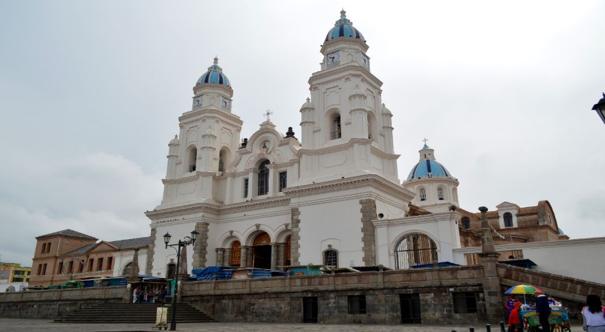
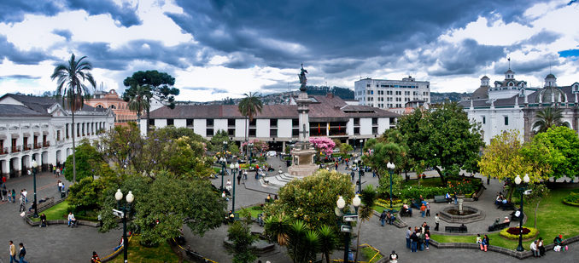
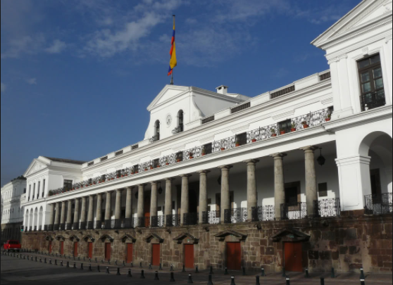
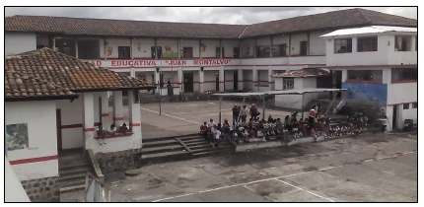
GENERALIDADES: INTRODUCCIÓN
3
ESTRUCTURAS ANTIGUAS
Son parte del patrimonio cultural material de una comunidad, fruto del legado de los antepasados.
Sector Plaza de la Independencia
Santuario Virgen del Quinche
ESTRUCTURAS ANTIGUAS MIXTAS
Palacio de Carondelet
U. E. Juan Montalvo
1. GENERALIDADES
2. PROBLEMA Y OBJETIVOS
3.CARACTERIZACIÓN
4.ANÁLISIS ESTRUCTURAL
5.REFORZAMIENTO
6. CONCLUSIONES

Slide 4
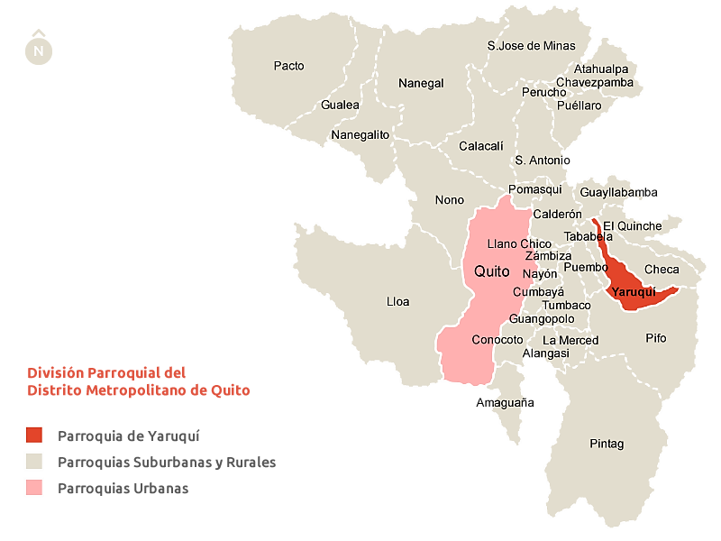
GENERALIDADES: INTRODUCCIÓN
4
Yaruquí:
Se encuentra a 32 Km de la ciudad de Quito.
A 2.527 msnm.
Población de 20.000 habitantes (Censo 2010).
Fuente: (GAD YARUQUÍ, 2018)
1. GENERALIDADES
2. PROBLEMA Y OBJETIVOS
3.CARACTERIZACIÓN
4.ANÁLISIS ESTRUCTURAL
5.REFORZAMIENTO
6. CONCLUSIONES

Slide 5
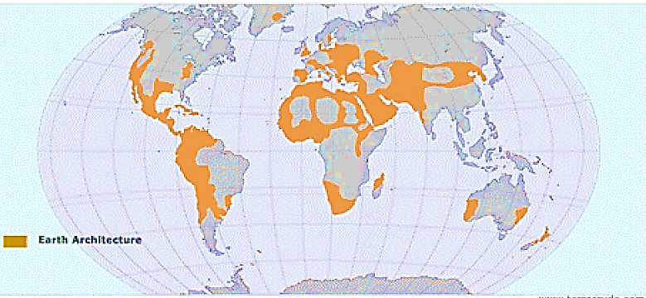
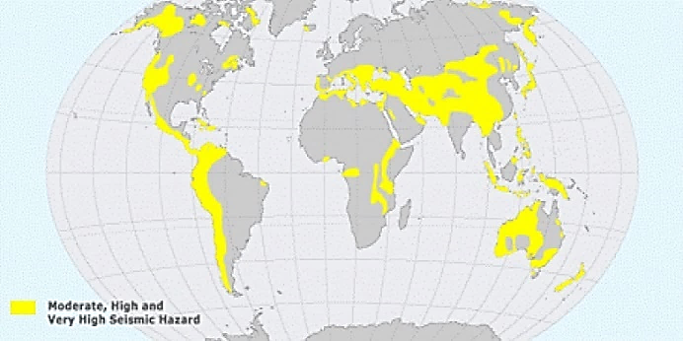
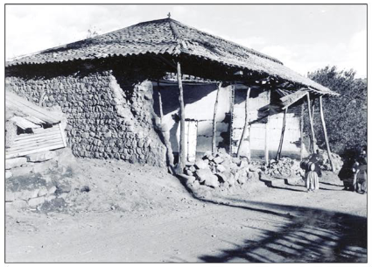
GENERALIDADES: ANTESCEDENTES
5
Distribución mundial
Peligro sísmico: moderado-alto.
Fuente: (De Sensei, 2003).
Fuente: (De Sensei, 2003).
Vulnerabilidad
Construcción informal
Fuente: (Egred, 2000).
Fuente: (ESPE, 2018).
1. GENERALIDADES
2. PROBLEMA Y OBJETIVOS
3.CARACTERIZACIÓN
4.ANÁLISIS ESTRUCTURAL
5.REFORZAMIENTO
6. CONCLUSIONES
Notes:
El adobe y el ladrillo son algunos de los materiales de construcción más antiguos y de uso más difundido (8000 a.c.)
Su uso es común en algunas de las regiones mas propensas a desastres del mundo: América Latina, Oriente Medio y el Sur de Europa.
En el Ecuador, el 57 % de las viviendas son de hormigón; y, el resto de materiales alternativos. las primeras han sido construidas con la asistencia técnica de profesionales, mientras que las segundas, casi en su totalidad, con la iniciativa y el trabajo de sus propietarios.
el terremoto de 1987 ubicado en la provincia de Napo, produjo serios daños en ciudades y poblaciones de Pichincha con el colapso de muchas estructuras de mampostería y daños de consideración en templos coloniales los mismos que de no ser reforzados pueden colapsar ante el suceso de un nuevo evento sísmico.
En 2017 en la Unidad Educativa “Santa Catalina Labouré” mediante el plan de vinculación con la sociedad de “Evaluación de vulnerabilidad de infraestructuras de valor estratégico para el país” se determinó mediante análisis preliminares que la estructura mixta de mampostería y madera presentaba un alto grado de vulnerabilidad por lo tanto era necesario la realizar una evaluación especial que permita determinar la capacidad de respuesta de la estructura ante un evento sísmico.

Slide 6
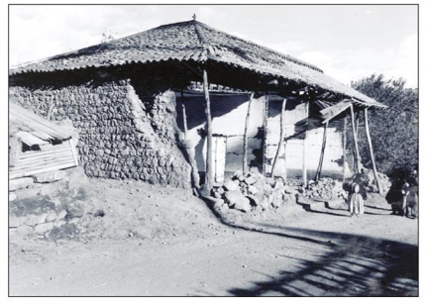
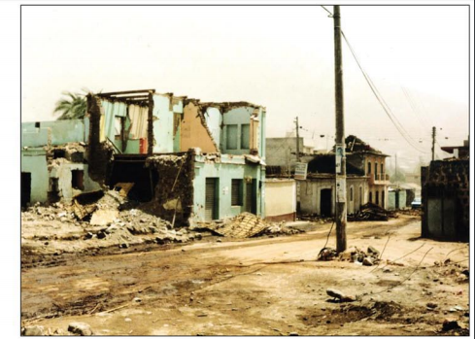
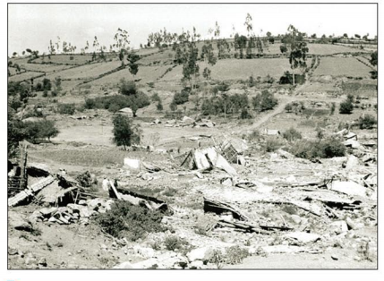
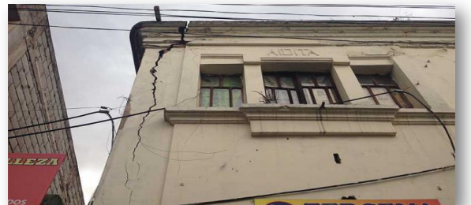
PROBLEMA: PLANTEAMIENTO
6
Casa afectada por el terremoto de Ambato de 1949
Daños ocasionados por el sismo Pomasqui 1990
Fuente: (USGS, 2000)
Fuente: (Egred. A, 1998)
Ruinas de Pelileo terremoto de Ambato 1949
Daños ocasionados por el sismo Pomasqui 1990
Fuente: (USGS, 2000)
Fuente: (Egred. A, 1998)
1. GENERALIDADES
2. PROBLEMA Y OBJETIVOS
3.CARACTERIZACIÓN
4.ANÁLISIS ESTRUCTURAL
5.REFORZAMIENTO
6. CONCLUSIONES

Slide 7
OBJETIVOS: GENERAL Y ESPECIFICOS
7
Evaluar el índice de vulnerabilidad sísmica y proponer una alternativa de reforzamiento en la estructura mixta de adobe-madera de la Unidad Educativa “Santa Catalina Labouré”.
ESPECÍFICOS
Determinar la vulnerabilidad sísmica de la estructura mixta de adobe-madera de la Unidad Educativa “Santa Catalina Labouré”.
Evaluar el comportamiento sísmico de la estructura considerando el diseño del reforzamiento propuesto.
Diseñar el reforzamiento de la estructura.
GENERAL
1. GENERALIDADES
2. PROBLEMA Y OBJETIVOS
3.CARACTERIZACIÓN
4.ANÁLISIS ESTRUCTURAL
5.REFORZAMIENTO
6. CONCLUSIONES

Slide 8
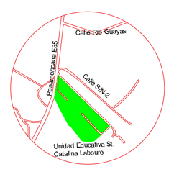
CARACTERIZACIÓN DE LA EDIFICACIÓN DE ESTUDIO : UBICACIÓN
8
UBICACIÓN: en la carretera Panamericana (E35) Km 35 vía al Quinche.
Fuente: (Google Earth, 2017)
Fuente: (Google Earth, 2017)
1. GENERALIDADES
2. PROBLEMA Y OBJETIVOS
3.CARACTERIZACIÓN
4.ANÁLISIS ESTRUCTURAL
5.REFORZAMIENTO
6. CONCLUSIONES

Slide 9
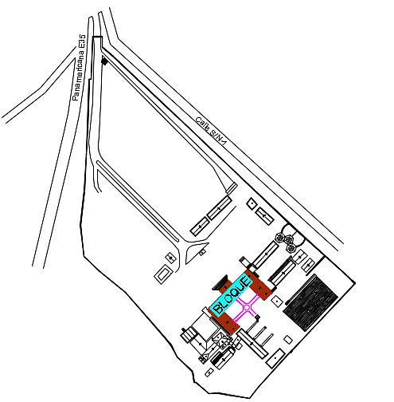
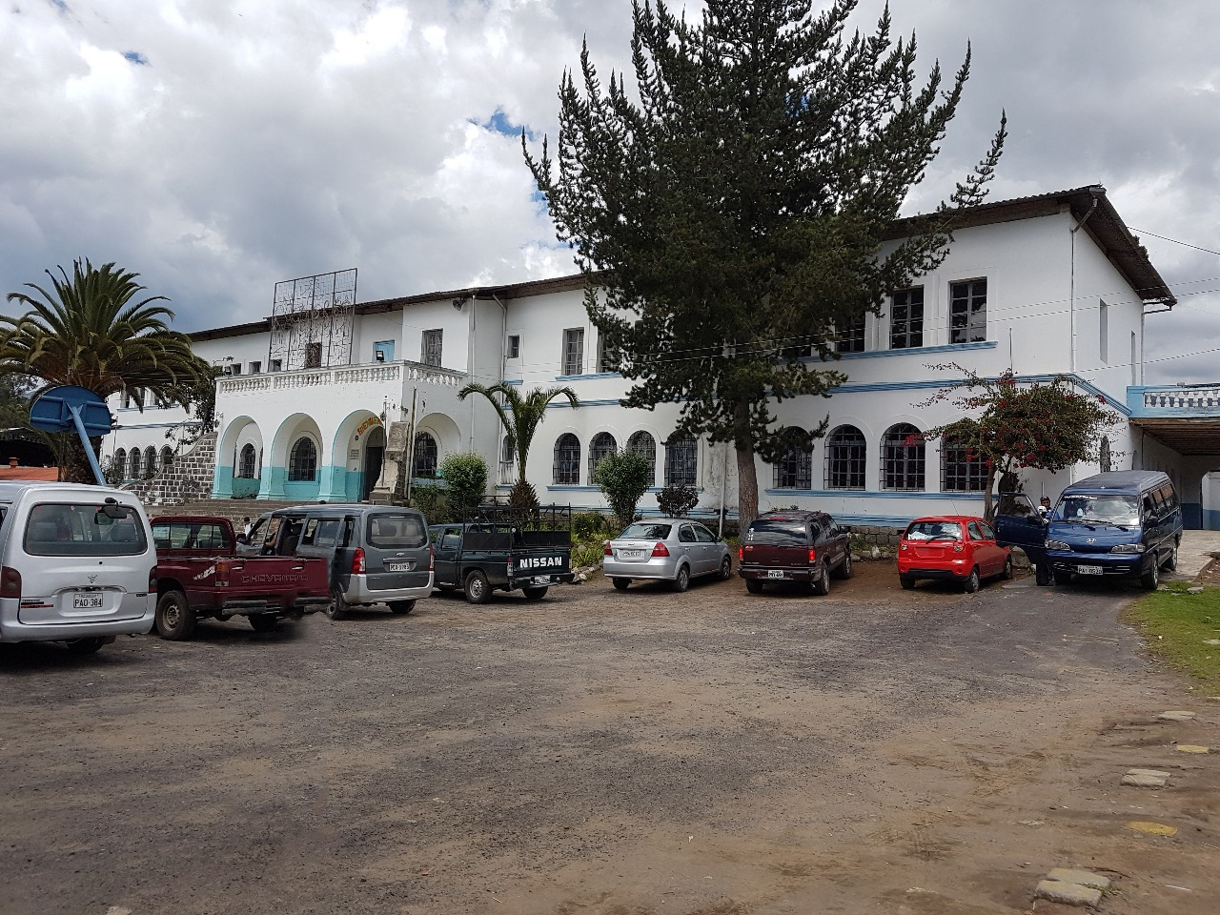
CARACTERIZACIÓN DE LA EDIFICACIÓN DE ESTUDIO : DESCRIPCION
9
Ubicación de estructura en la UESCL
Estructura en análisis
1. GENERALIDADES
2. PROBLEMA Y OBJETIVOS
3.CARACTERIZACIÓN
4.ANÁLISIS ESTRUCTURAL
5.REFORZAMIENTO
6. CONCLUSIONES

Slide 10
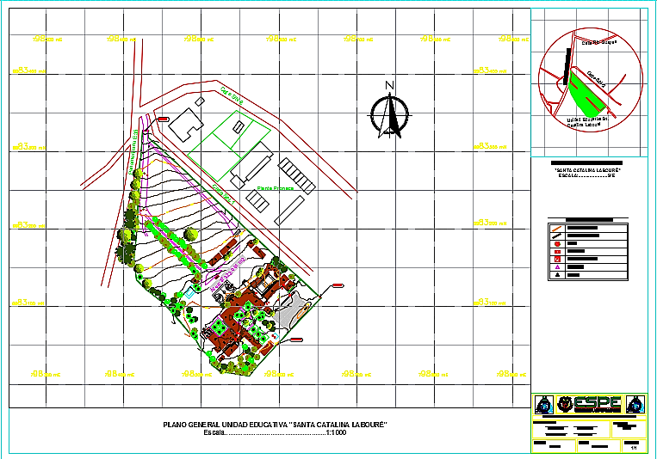
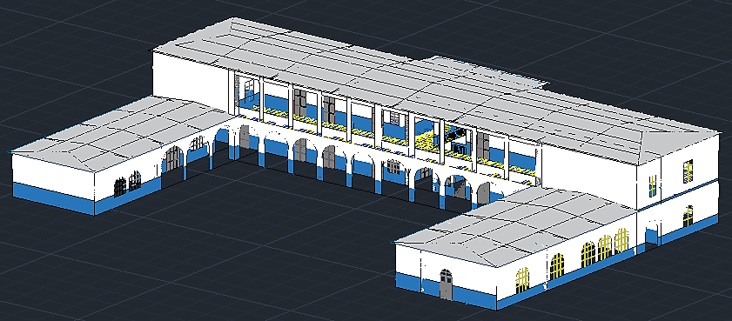
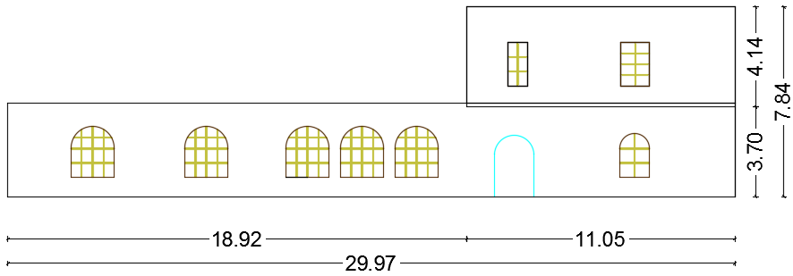
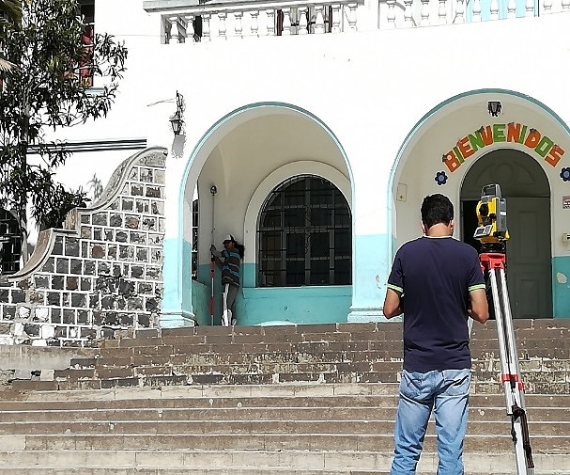
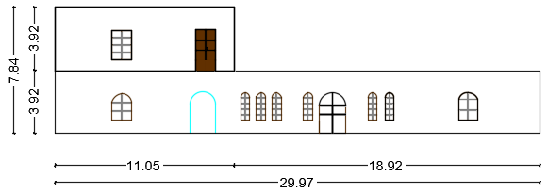
CARACTERIZACIÓN DE LA EDIFICACIÓN DE ESTUDIO : TOPOGRAFIA Y LEVANTAMIENTO
10
LEVANTAMIENTO ARQUITECTÓNICO
LEVANTAMIENTO TOPOGRÁFICO
VISTA POSTERIOR
VISTA LATERAL DERECHA EXTERNA
VISTA LATERAL IZQUIERDA EXTERNA
VISTA FRONTAL
MODELO 3D – AUTOCAD
LEVANTAMIENTO TOPOGRÁFICO
1. GENERALIDADES
2. PROBLEMA Y OBJETIVOS
3.CARACTERIZACIÓN
4.ANÁLISIS ESTRUCTURAL
5.REFORZAMIENTO
6. CONCLUSIONES

Slide 11
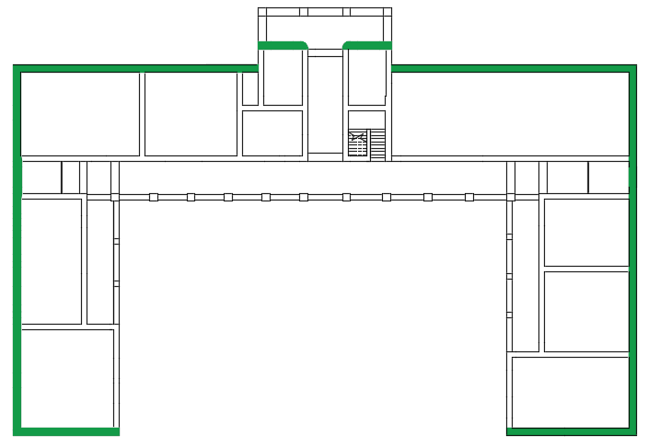
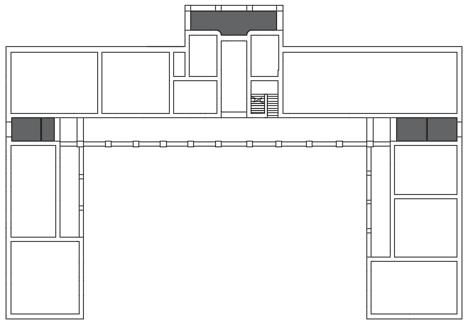
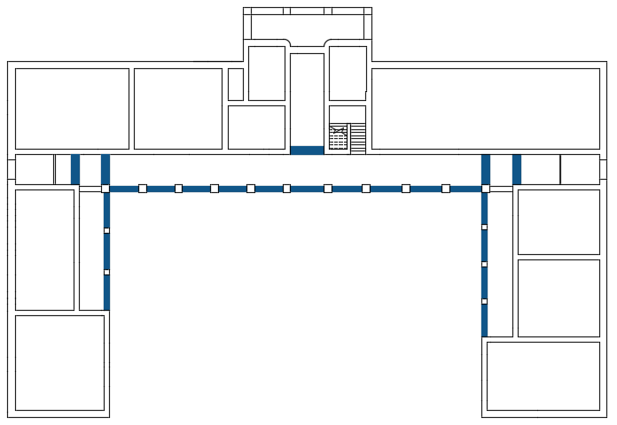
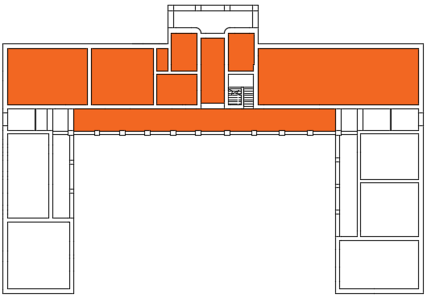
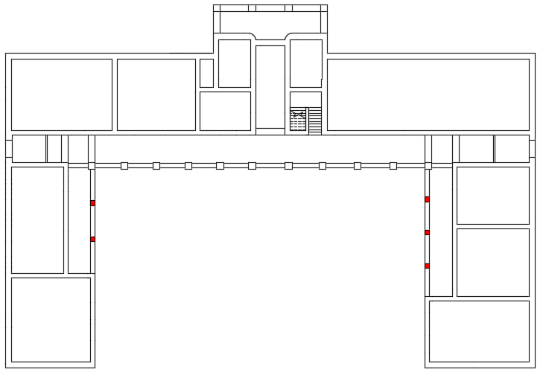
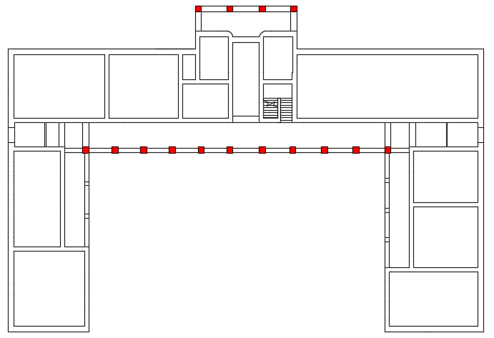
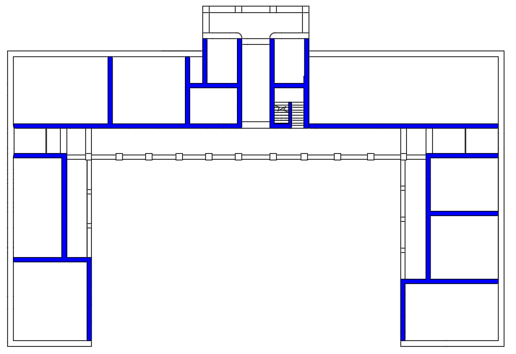
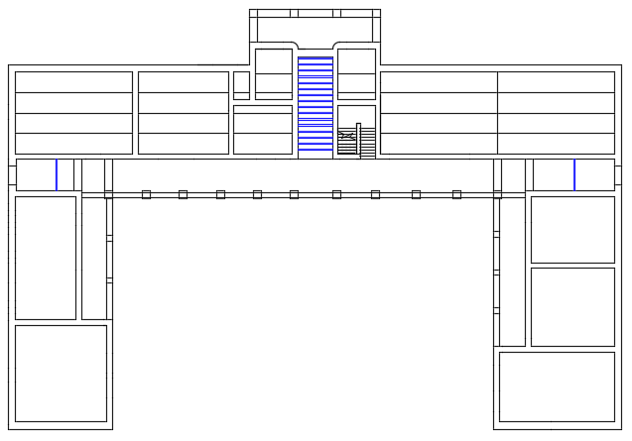
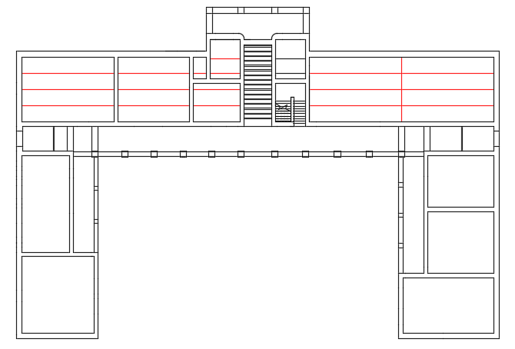
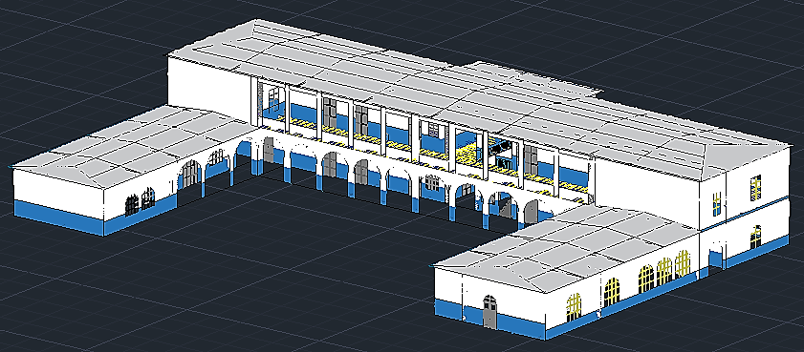
CARACTERIZACIÓN DE LA EDIFICACIÓN DE ESTUDIO : DESCRIPCIÓN ESTRUCTURAL
11
VIGUETAS H.A.= 180 Kg/cm2
DESCRIPCIÓN DE MATERIALES
CELOSÍA METÁLICA
LOSETA ALIVIANADA H.A.= 180 Kg/cm2
Columnas de ladrillo
65x65
Entablado de madera (Eucalipto)
Arcos de ladrillo (e=45 cm)
Columnas de ladrillo
45x45
Muros externos de ladrillo (e=60 cm)
Muros internos de ladrillo (e=45 cm)
1. GENERALIDADES
2. PROBLEMA Y OBJETIVOS
3.CARACTERIZACIÓN
4.ANÁLISIS ESTRUCTURAL
5.REFORZAMIENTO
6. CONCLUSIONES

Slide 12
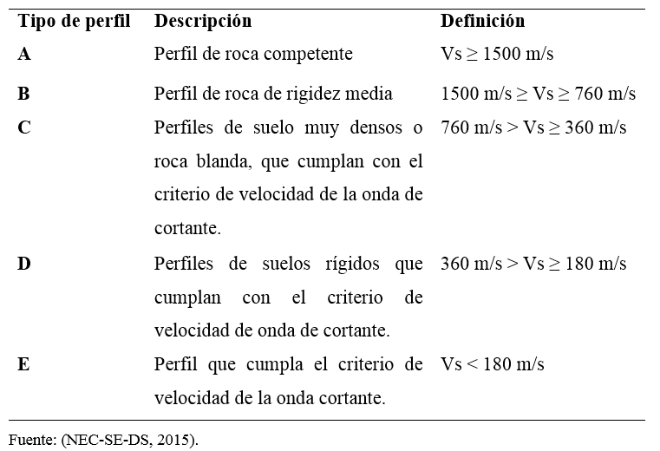
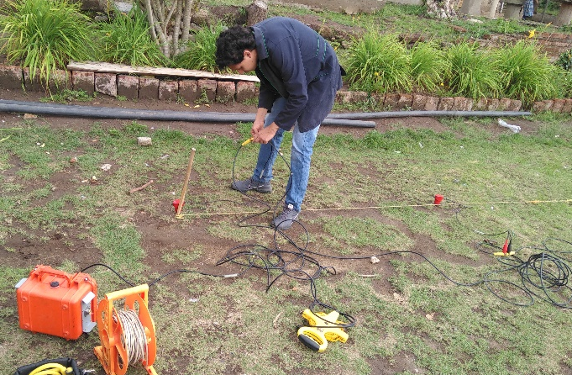
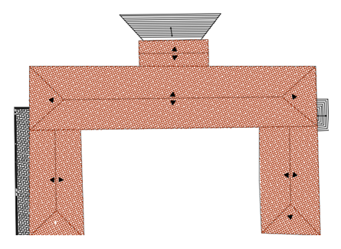
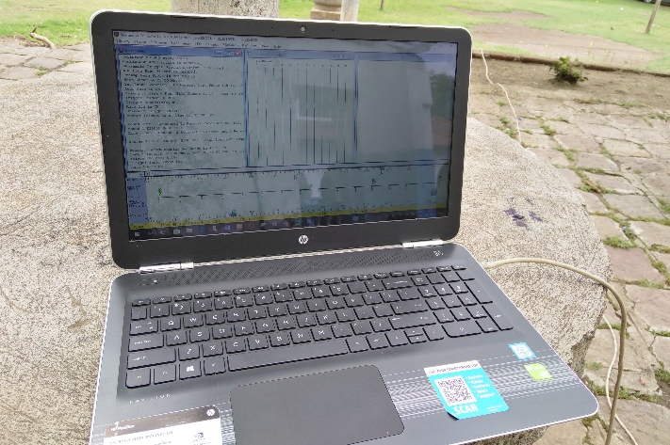
CARACTERIZACIÓN DE LA EDIFICACIÓN DE ESTUDIO : GEOTECNIA
12
REFRACIÓN SÍSMICA: Determinar el tipo de suelo mediante la velocidad de las ondas de corte.
Línea Y
Línea X
Vs30 = 459 m/s
Método combinado:
Profundidad vs. Velocidad de onda de corte
Ubicación de líneas de refracción sísmica
Tendido línea de geófonos y resultados
Clasificación de suelo (NEC 15): TIPO C
1. GENERALIDADES
2. PROBLEMA Y OBJETIVOS
3.CARACTERIZACIÓN
4.ANÁLISIS ESTRUCTURAL
5.REFORZAMIENTO
6. CONCLUSIONES

Slide 13
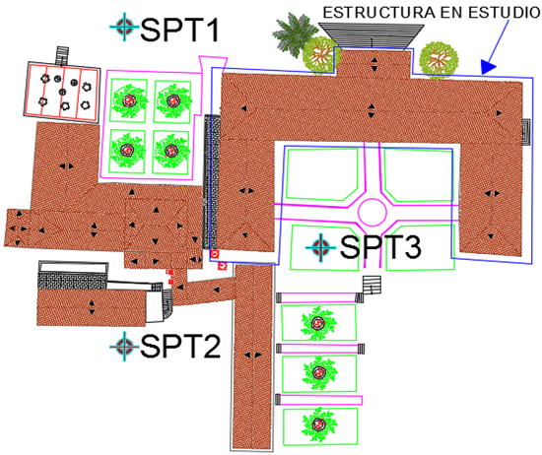
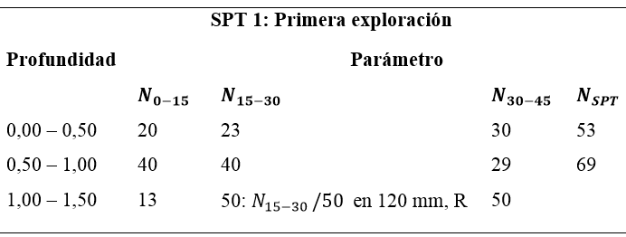
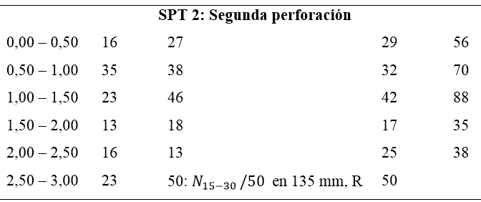
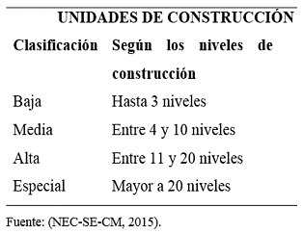
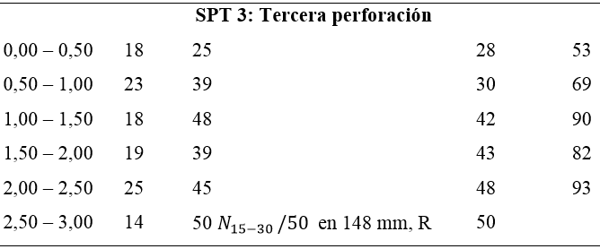
CARACTERIZACIÓN DE LA EDIFICACIÓN DE ESTUDIO : GEOTECNIA
13
PENETRACIÓN ESTANDAR (SPT): determinar la capacidad portante del suelo.
SPT 1
SPT 2
$$q_{adm}=19, 85T/{m^{2}}$$
SPT 3
Ubicación de puntos
1. GENERALIDADES
2. PROBLEMA Y OBJETIVOS
3.CARACTERIZACIÓN
4.ANÁLISIS ESTRUCTURAL
5.REFORZAMIENTO
6. CONCLUSIONES

Slide 14
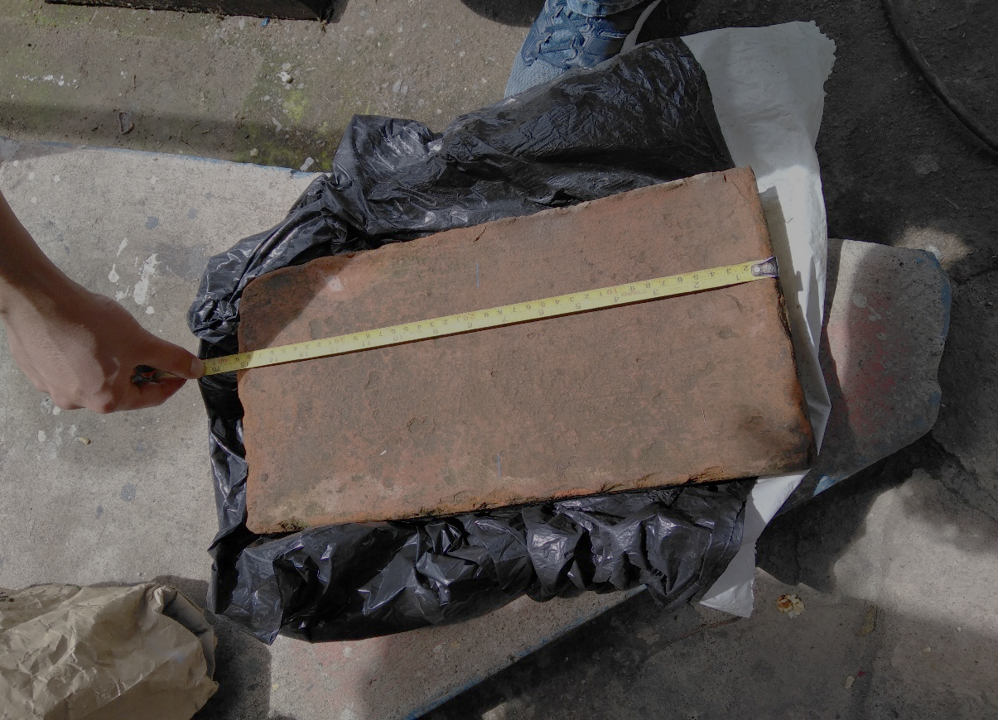
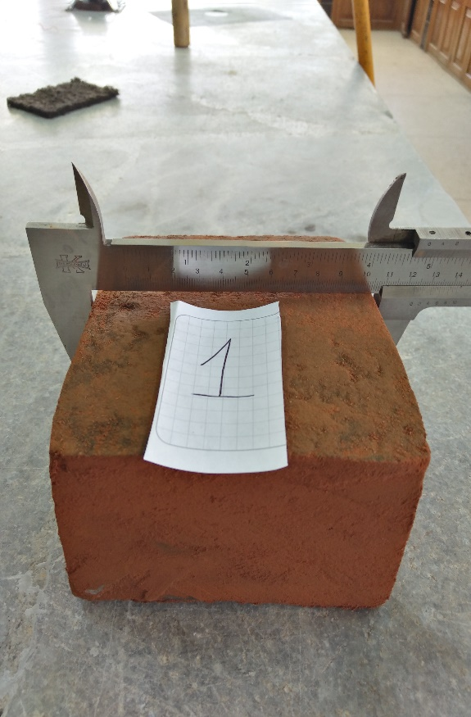
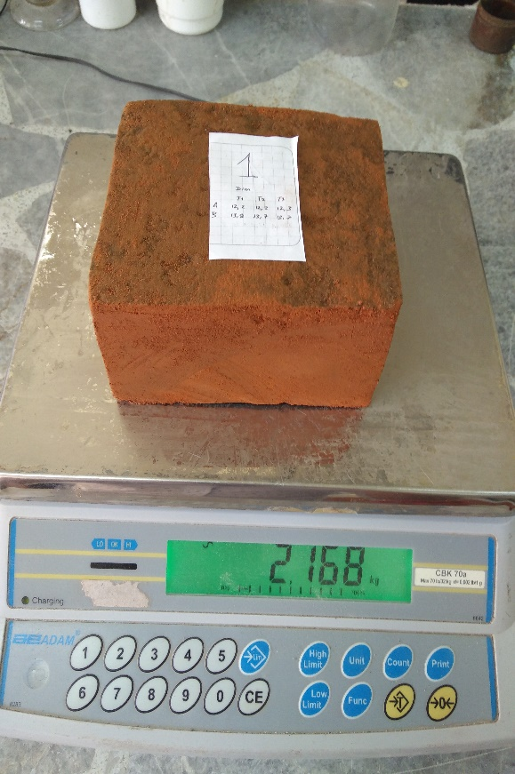
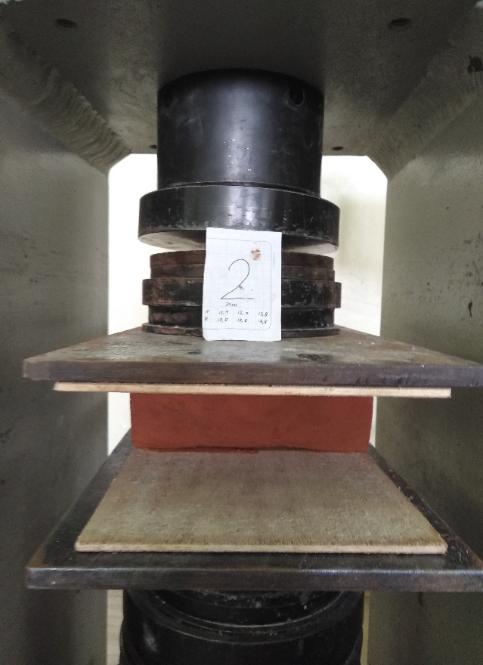
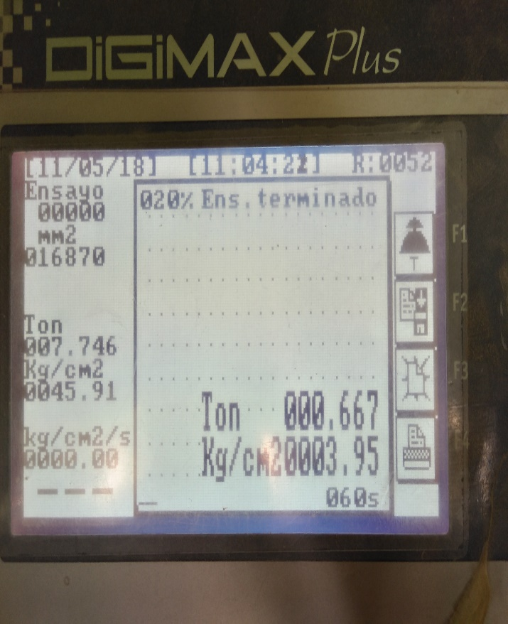
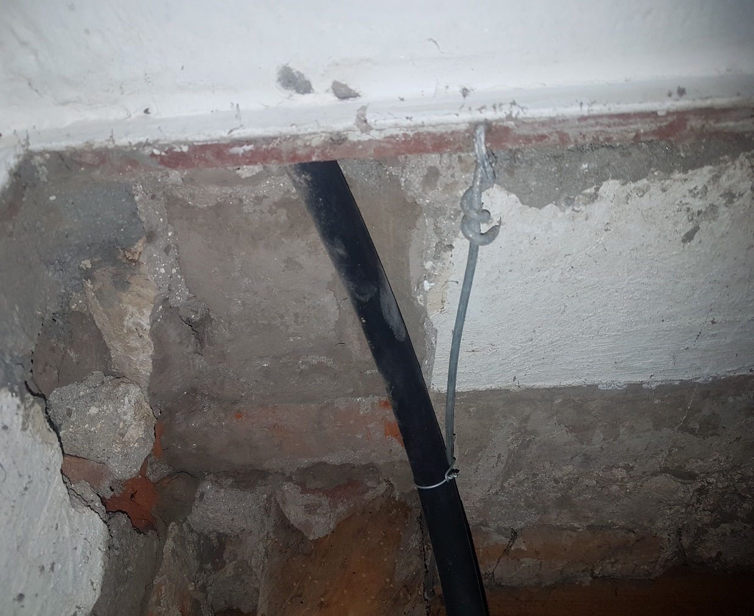
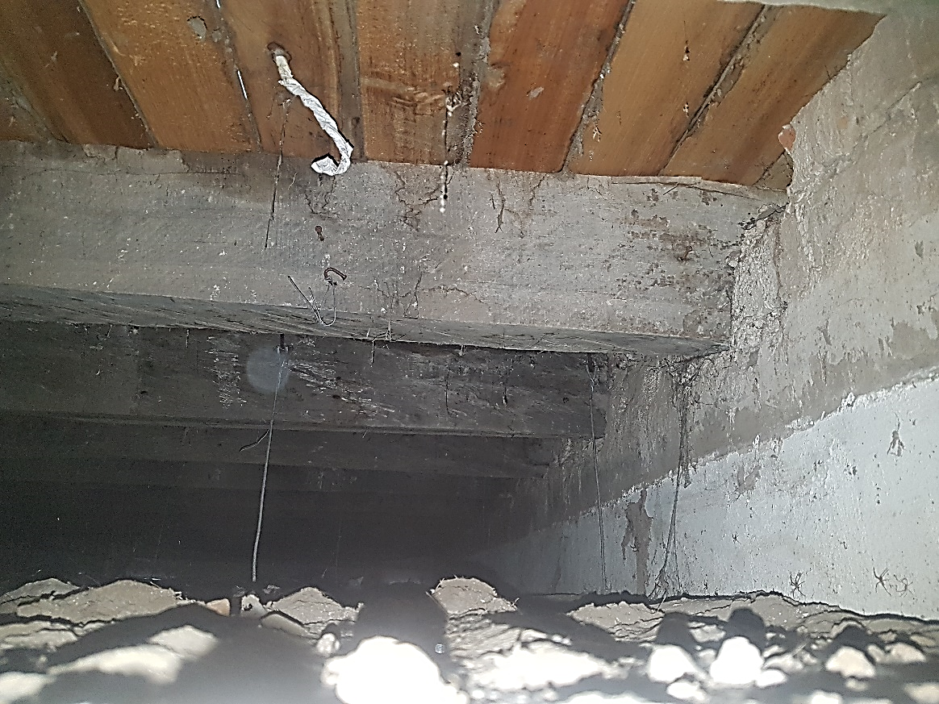
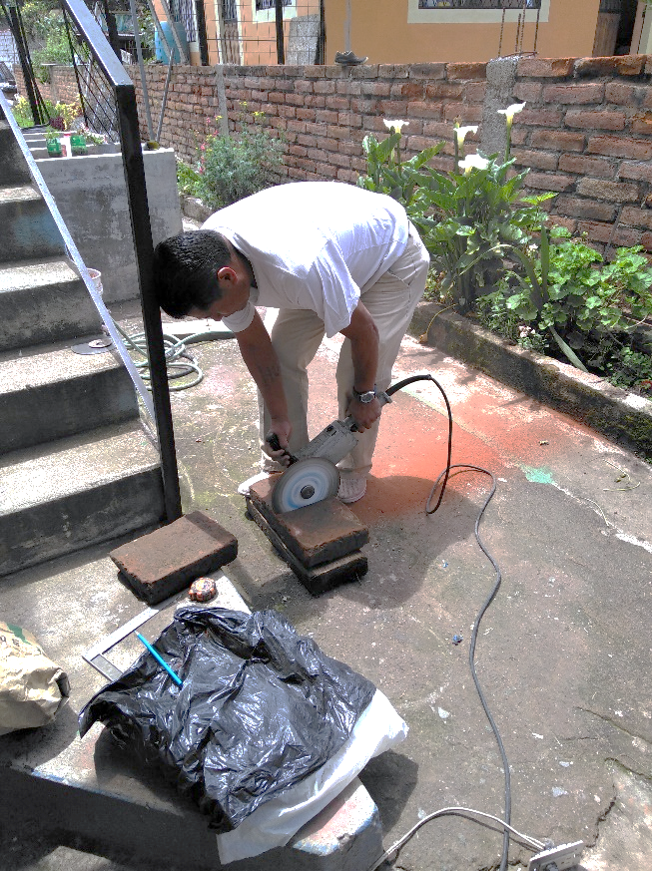
CARACTERIZACIÓN DE LA EDIFICACIÓN DE ESTUDIO : ENSAYOS DE MATERIALES
14
ENSAYO DE LADRILLOS DE MAMPOSTERÍA:
Compresión de especímenes en laboratorio
Confección de especímenes
Extracción de elementos
Resultados
RESISTENCIA A LA COMPRESIÓN (fm):
23,55 Kg/cm2
RESISTENCIA A LA TRACCIÓN (ft):
ft = 0,14 * fm (Thomas, 1970)
3,30 Kg/cm2
MÓDULO DE ELASTICIDAD (Em):
Em = 750 * fm ≤ 200000 Kg/cm2 (NEC 2015)
180137 Kg/cm2
1. GENERALIDADES
2. PROBLEMA Y OBJETIVOS
3.CARACTERIZACIÓN
4.ANÁLISIS ESTRUCTURAL
5.REFORZAMIENTO
6. CONCLUSIONES

Slide 15
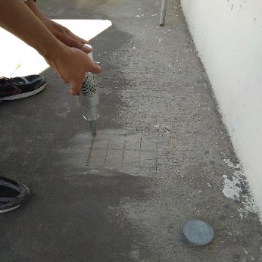
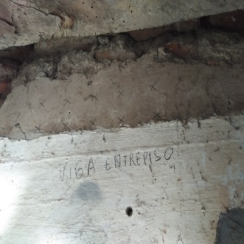
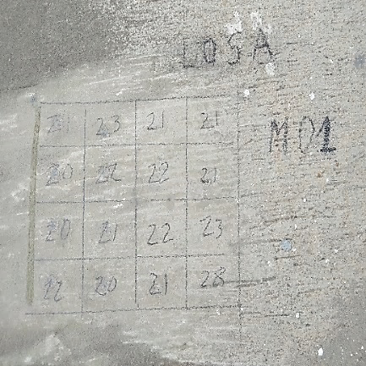
CARACTERIZACIÓN DE LA EDIFICACIÓN DE ESTUDIO : ENSAYOS NO DESTRUCTIVOS
15
ESCLERÓMETRO:
ELEMENTOS ENSAYADOS
LECTURAS TOMADAS
LOSA
VIGA 1
VIGA 2
VIGA 3
ESCALERAS
1. GENERALIDADES
2. PROBLEMA Y OBJETIVOS
3.CARACTERIZACIÓN
4.ANÁLISIS ESTRUCTURAL
5.REFORZAMIENTO
6. CONCLUSIONES

Slide 16
CARACTERIZACIÓN DE LA EDIFICACIÓN DE ESTUDIO : ENSAYOS NO DESTRUCTIVOS
16
ESCLERÓMETRO:
LECTURAS OBTENIDAS
Elemento | (<) | Lecturas |  |  |  |  |  |  |  |  |  | $$\overline{NR}$$
Losa | -90 | 21 | 23 | 21 | 21 | 20 | 22 | 22 | 20 | 21 | 23 | 21,4
Viga 1 | 0 | 24 | 23 | 25 | 24 | 27 | 26 | 27 | 26 | 24 | 23 | 24,9
Viga 2 | 0 | 27 | 26 | 26 | 26 | 24 | 23 | 25 | 26 | 25 | 25 | 25,3
Viga 3 | 0 | 26 | 27 | 22 | 27 | 26 | 26 | 26 | 24 | 28 | 26 | 26,0
Escalera | 0 | 21 | 23 | 27 | 29 | 28 | 27 | 21 | 26 | 26 | 24 | 25,2
f’c=180 Kg/cm2
NÚMERO DE REBOTES VS RESISTENCIA A LA COMPRESIÓN
RESULTADOS
Elemento | (>) | N.R |  | R (MPa) | R (Kg/cm2)
Losa | -90 | 21,4 |  | 18,68 | 190
Viga 1 | 0 | 24,9 |  | 17,27 | 176
Viga 2 | 0 | 25,3 |  | 18,13 | 185
Viga 3 | 0 | 26,0 |  | 19,64 | 200
Escalera | 0 | 25,2 |  | 17,81 | 182
1. GENERALIDADES
2. PROBLEMA Y OBJETIVOS
3.CARACTERIZACIÓN
4.ANÁLISIS ESTRUCTURAL
5.REFORZAMIENTO
6. CONCLUSIONES

Slide 17
CARACTERIZACIÓN DE LA EDIFICACIÓN DE ESTUDIO : PROPIEDADES DE MATERIALES
17
MADERA (EUCALIPTO)
ELEMENTOS DE MADERA
Fuente: Propia
1. GENERALIDADES
2. PROBLEMA Y OBJETIVOS
3.CARACTERIZACIÓN
4.ANÁLISIS ESTRUCTURAL
5.REFORZAMIENTO
6. CONCLUSIONES

Slide 18
CARACTERIZACIÓN DE LA EDIFICACIÓN DE ESTUDIO : PROPIEDADES DE MATERIALES
18
MADERA (EUCALIPTO)
ESFUERZOS ADMISIBLES MADERA
Grupo | Flexión | Tracción Paralela | Compresión paralela | Compresión perpendicular | Corte paralelo
A | 210 | 145 | 145 | 40 | 15
B | 150 | 105 | 110 | 28 | 12
C | 100 | 75 | 80 | 15 | 8
DENSIDAD Y GRUPO ESTRUCTURAL
Eucalipto
Densidad: 0,55 g/cm2
Grupo C
Densidad: 0,40-0,55 g/cm2
Grupo A
Densidad: 0,71-0,90 g/cm2
Grupo B
Densidad: 0,56-0,70 g/cm2
FACTORES DE CORRECCIÓN
$$Esfuerzo admisible=\frac{F.C.∗F.T.}{F.S.∗F.D.C.}∗Esfuerzo último$$
Dónde
Factor de Reducción por calidad (F.C.)
Factor de Reducción por Tamaño (F.T.)
Factor de Servicio y Seguridad (F.S.)
Factor de Duración de Carga (F.D.C.)
1. GENERALIDADES
2. PROBLEMA Y OBJETIVOS
3.CARACTERIZACIÓN
4.ANÁLISIS ESTRUCTURAL
5.REFORZAMIENTO
6. CONCLUSIONES

Slide 19
CARACTERIZACIÓN DE LA EDIFICACIÓN DE ESTUDIO : PROPIEDADES DE MATERIALES
19
MADERA (EUCALIPTO)
ESFUERZOS ADMISIBLES MADERA CORREGIDOS
Factor | Flexión | Compresión Paralela | Corte Paralelo | Compresión Perpendicular | Tracción Paralela
Factor de Reducción por calidad (F.C.) | 0,80 | - | - | - | -
Factor de Reducción por Tamaño (F.T.) | 0,90 | - | - | - | -
Factor de Servicio y Seguridad (F.S.) | 1,00 | 1,60 | - | 1,60 | -
Factor de Duración de Carga (F.D.C.) | 1,15 | 1,25 | - | - | -
Esfuerzo último (Kg/cm²) | 100,00 | 80,00 | 8,00 | 15,00 | 75,00
Esfuerzo admisible (Kg/cm²) | 62,61 | 40,00 | 8,00 | 9,38 | 75,00
MÓDULO DE ELASTICIDAD
Grupo | E min | E promedio
A | 95000 | 130000
B | 75000 | 100000
C | 55000 | 90000
1. GENERALIDADES
2. PROBLEMA Y OBJETIVOS
3.CARACTERIZACIÓN
4.ANÁLISIS ESTRUCTURAL
5.REFORZAMIENTO
6. CONCLUSIONES

Slide 20
CARACTERIZACIÓN DE LA EDIFICACIÓN DE ESTUDIO : PROPIEDADES DE MATERIALES
20
ACERO ESTRUCTURAL (A 615 Gr. 40)
PROPIEDADES MECÁNICAS DE CELOSÍAS METÁLICAS
Celosías de entrepiso
Celosías de cubierta
Fuente: Propia
Fuente: Propia
Esfuerzo de Fluencia | Esfuerzo de Ruptura | Módulo de Elasticidad
(MPa) | (MPa) | (MPa)
280 | 400 | 200000
1. GENERALIDADES
2. PROBLEMA Y OBJETIVOS
3.CARACTERIZACIÓN
4.ANÁLISIS ESTRUCTURAL
5.REFORZAMIENTO
6. CONCLUSIONES

Slide 21
VULNERABILIDAD Y ANÁLISIS ESTRUCTURAL : METODOLOGIA ITALIANA
21
Los diseñadores del método (Benedetti y Petrini) presentan once parámetros que se considera los más relevantes para evaluar los daños de una estructura de mampostería sujeta a la acción sísmica, siete de estos son puramente subjetivos, mientras que los cuatro restantes involucran cálculos específicos
4. POSICIÓN DEL EDIFICIO Y CIMENTACIÓN
# | Parámetro | $$K_{i}$$ |  |  |  | IMP. $W_{i}$
 |  | $$A$$ | $$B$$ | $$C$$ | $$D$$
1 | Organización del sistema resistente | 0 | 5 | 20 | 45 | 1.00
2 | Calidad del sistema resistente | 0 | 5 | 20 | 45 | 0.25
3 | Resistencia Convencional | 0 | 5 | 20 | 45 | 1.50
4 | Posición del edificio y la cimentación | 0 | 5 | 20 | 45 | 0,75
5 | Diafragmas horizontales | 0 | 5 | 20 | 45 | 1.00
6 | Configuración en planta | 0 | 5 | 20 | 45 | 0.50
7 | Configuración en elevación | 0 | 5 | 20 | 45 | 1.00
8 | Separación entre muros | 0 | 5 | 20 | 45 | 0.25
9 | Tipo de cubierta | 0 | 5 | 20 | 45 | 1.00
10 | Elementos no estructurales | 0 | 5 | 20 | 45 | 0.25
11 | Estado de conservación | 0 | 5 | 20 | 45 | 1.00
3. RESISTENCIA CONVENCIONAL
1. ORGANIZACIÓN DEL SISTEMA RESISTENTE
2. CALIDAD DEL SISTEMA RESISTENTE
10. ELEMENTOS NO ESTRUCTURALES
5. DIAFRAGMAS HORIZONTALES
7. CONFIGURACIÓN EN ELEVACIÓN
8. SEPARACIÓN ENTRE MUROS
9. TIPO DE CUBIERTA
11. ESTADO DE CONSERVACIÓN
6. CONFIGURACIÓN EN PLANTA
$$I_{V}=\sum_{I=1}^{11}{Ki x Wi}$$
Clasificación B: Fisuras de tipo capilar y ausencia de daños en paneles por acción de eventos sísmicos.
Clasificación D: Estructura con valores L/S= 42,62
Clasificación B: Estructura con balcones asentados sobre hileras de columnas.
Clasificación D: Estructura con valores ω1 = 0.16 y ω2 = 0.16
Clasificación D: Estructura con valores δM/M = 0.23 y H/T = 1
Clasificación B
Clasificación B: Cimentación corrida con desniveles menores a un metro.
Clasificación C: Ausencia de elementos de confinamiento en la estructura.
Clasificación C: Estructura con valores comprendidos entre 0.4 < α < 0.6
Clasificación C: Piezas de mampostería de mala calidad y dimensiones variadas.
Clasificación D: Deformaciones excesivas, paneles no se encuentran conectados y ausencia de desniveles en planta
Rango | Vulnerabilidad
150 ≤ IV | Baja
150 ≤ IV ≤ 170 | Media-baja.
170 ≤ IV ≤ 190 | Media
190 ≤ IV ≤ 230 | Alta
231 > IV | Muy alta
1. GENERALIDADES
2. PROBLEMA Y OBJETIVOS
3.CARACTERIZACIÓN
4.ANÁLISIS ESTRUCTURAL
5.REFORZAMIENTO
6. CONCLUSIONES

Slide 22
VULNERABILIDAD Y ANÁLISIS ESTRUCTURAL : METODOLOGIA ITALIANA-RESULTADO
22
CLASIFICACIÓN DE LA ESTRUCTURA POR EL Iv
CORRELACIÓN DEL ÍNDICE DE VULNERABILIDAD E ÍNDICE DE DAÑO
Parámetro | Rango Ki |  |  |  | Resultado
 | A | B | C | D | PESO | VALOR
Organización del sistema resistente |  |  | 20 |  | 1,00 | 20,00
Calidad del sistema resistente |  |  | 20 |  | 0,25 | 5,00
Resistencia Convencional |  |  | 20 |  | 1,50 | 30,00
Posición de edificio y cimentación |  | 5 |  |  | 0.75 | 3,75
Diafragmas Horizontales |  |  |  | 45 | 1,00 | 45,00
Configuración en planta |  |  |  | 45 | 0,50 | 22,50
Configuración en elevación |  |  |  | 45 | 1,00 | 45,00
Distancia máxima entre muros |  |  |  | 45 | 0,25 | 11,25
Tipo de cubierta |  |  |  | 45 | 1,00 | 45,00
Elementos no estructurales |  | 5 |  |  | 0,25 | 1,25
Estado de conservación |  | 5 |  |  | 1,00 | 5,00
TOTAL |  |  |  |  |  | 233,75
Iv= 233,75
1. GENERALIDADES
2. PROBLEMA Y OBJETIVOS
3.CARACTERIZACIÓN
4.ANÁLISIS ESTRUCTURAL
5.REFORZAMIENTO
6. CONCLUSIONES

Slide 23
VULNERABILIDAD Y ANÁLISIS ESTRUCTURAL : MODELO ESTRUCTURAL
23
FACHADA PRINCIPAL UESCL
MODELO EN ETABS 2016
MODELO EN AUTOCAD 3D
1. GENERALIDADES
2. PROBLEMA Y OBJETIVOS
3.CARACTERIZACIÓN
4.ANÁLISIS ESTRUCTURAL
5.REFORZAMIENTO
6. CONCLUSIONES

Slide 24
VULNERABILIDAD Y ANÁLISIS ESTRUCTURAL : MODELO ESTRUCTURAL
24
ARQUITECTURA DE LA EDIFICACIÓN
MODELO EN ETABS 2016
1. GENERALIDADES
2. PROBLEMA Y OBJETIVOS
3.CARACTERIZACIÓN
4.ANÁLISIS ESTRUCTURAL
5.REFORZAMIENTO
6. CONCLUSIONES

Slide 25
VULNERABILIDAD Y ANÁLISIS ESTRUCTURAL : MODELO ESTRUCTURAL
25
ARQUITECTURA DE LA EDIFICACIÓN
MODELO EN ETABS 2016
Celosías de entrepiso de entrepiso y cubierta
Fuente: Propia
1. GENERALIDADES
2. PROBLEMA Y OBJETIVOS
3.CARACTERIZACIÓN
4.ANÁLISIS ESTRUCTURAL
5.REFORZAMIENTO
6. CONCLUSIONES

Slide 26
VULNERABILIDAD Y ANÁLISIS ESTRUCTURAL : MODELO ESTRUCTURAL
26
VIGAS
VIGUETAS DE MADERA
VIGAS DE HORMIGÓN
Base= 10 cm
Altura= 15 cm
Base= 45 cm
Altura= 20 cm
1. GENERALIDADES
2. PROBLEMA Y OBJETIVOS
3.CARACTERIZACIÓN
4.ANÁLISIS ESTRUCTURAL
5.REFORZAMIENTO
6. CONCLUSIONES

Slide 27
VULNERABILIDAD Y ANÁLISIS ESTRUCTURAL : MODELO ESTRUCTURAL
27
COLUMNAS Y MUROS
COLUMNAS DE LADRILLO
MUROS DE LADRILLO
Base= 45 cm
Altura= 45 cm
Espesor= 45 cm
1. GENERALIDADES
2. PROBLEMA Y OBJETIVOS
3.CARACTERIZACIÓN
4.ANÁLISIS ESTRUCTURAL
5.REFORZAMIENTO
6. CONCLUSIONES

Slide 28
VULNERABILIDAD Y ANÁLISIS ESTRUCTURAL : MODELO ESTRUCTURAL
28
CELOSÍAS METÁLICAS
1”
DIÁMETRO VARILAS
1/2”
MODELO 3D
3/8”
1. GENERALIDADES
2. PROBLEMA Y OBJETIVOS
3.CARACTERIZACIÓN
4.ANÁLISIS ESTRUCTURAL
5.REFORZAMIENTO
6. CONCLUSIONES

Slide 29
VULNERABILIDAD Y ANÁLISIS ESTRUCTURAL : MODELO ESTRUCTURAL
29
PISOS
Bodegas
Balcón
Losas alivianadas (hormigón armado e=15 cm) color gris
Entablado (Eucalipto e=1,5 cm) color celeste
1. GENERALIDADES
2. PROBLEMA Y OBJETIVOS
3.CARACTERIZACIÓN
4.ANÁLISIS ESTRUCTURAL
5.REFORZAMIENTO
6. CONCLUSIONES

Slide 30
VULNERABILIDAD Y ANÁLISIS ESTRUCTURAL : MODELO ESTRUCTURAL
30
CUBIERTAS
CUBIERTAS DE FIBROCEMENTO
8%
8%
12%
Espesor= 1 cm
1. GENERALIDADES
2. PROBLEMA Y OBJETIVOS
3.CARACTERIZACIÓN
4.ANÁLISIS ESTRUCTURAL
5.REFORZAMIENTO
6. CONCLUSIONES

Slide 31
VULNERABILIDAD Y ANÁLISIS ESTRUCTURAL : MODELO ESTRUCTURAL
31
ESCALERAS
ESCALERA DE HORMIGÓN ARMADO
Espesor= 15 cm
1. GENERALIDADES
2. PROBLEMA Y OBJETIVOS
3.CARACTERIZACIÓN
4.ANÁLISIS ESTRUCTURAL
5.REFORZAMIENTO
6. CONCLUSIONES

Slide 32
VULNERABILIDAD Y ANÁLISIS ESTRUCTURAL : ANÁLISIS DE CARGAS
32
CARGA MUERTA
PESO PROPIO
ACABADOS DE PISOS Y CUBIERTAS
Material | Densidad
 | Kg/m³
Ladrillo | 1210
Madera (Eucalipto) | 550
Hormigón | 2400
Acero (A615 Gr. 40) | 7850
Fibrocemento | 20,39
Acabados losa de bodega | Kg/m²
Contrapiso de hormigón ligero simple | 16,33
Baldosa de mármol | 20,41
Acabados losa de balcón | Kg/m²
Contrapiso de hormigón ligero simple | 16,33
Cielo falso | Kg/m²
Yeso sobre listones de madera | 20,41
ACABADOS DE ESCALERAS
Tipo | Kg/m²
Masillado | 40,77
Escalones | 17,33
Pasamanos | 62,14
120,24 | Total acabados
1. GENERALIDADES
2. PROBLEMA Y OBJETIVOS
3.CARACTERIZACIÓN
4.ANÁLISIS ESTRUCTURAL
5.REFORZAMIENTO
6. CONCLUSIONES

Slide 33
VULNERABILIDAD Y ANÁLISIS ESTRUCTURAL : ANÁLISIS DE CARGAS
33
CARGA MUERTA
ACABADOS SOBRE LOSAS DE HORMIGÓN
ACABADOS SOBRE ENTABLADO
1. GENERALIDADES
2. PROBLEMA Y OBJETIVOS
3.CARACTERIZACIÓN
4.ANÁLISIS ESTRUCTURAL
5.REFORZAMIENTO
6. CONCLUSIONES

Slide 34
VULNERABILIDAD Y ANÁLISIS ESTRUCTURAL : ANÁLISIS DE CARGAS
34
CARGA VIVA
DISTRIBUCIÓN DE CARGA VIVA
TIPOS DE CARGA VIVA
ID | Ocupación o uso |  | kN/m² | Kg/m²
1 | Corredores primer piso |  | 4,80 | 489
2 | Bodegas de almacenamiento |  | 6,00 | 612
3 | Balcones |  | 4,80 | 489
4 | Oficinas |  | 2,40 | 245
5 | Áreas de reunión y teatros (Asientos móviles) |  | 4,80 | 489
6 | Áreas de recepción |  | 4,80 | 489
7 | Bibliotecas (Estanterías) |  | 7,20 | 734
8 | Almacenes (Primer piso) |  | 4,80 | 489
9 | Cubiertas planas, inclinadas y curvas |  | 0,70 | 71
10 | Escaleras y rutas de escape |  | 4,80 | 489
1. GENERALIDADES
2. PROBLEMA Y OBJETIVOS
3.CARACTERIZACIÓN
4.ANÁLISIS ESTRUCTURAL
5.REFORZAMIENTO
6. CONCLUSIONES

Slide 35
VULNERABILIDAD Y ANÁLISIS ESTRUCTURAL : ANÁLISIS DE CARGAS
35
CARGA DE GRANIZO
DISTRIBUCIÓN DE CARGA DE GRANIZO
TIPOS DE CARGA DE GRANIZO
Ubicación | kN/m² | Kg/m²
Cubiertas con pendiente entre 5% y 15% | 0,50 | 51
Cubiertas con pendiente menor del 5% | 1,00 | 102
Sobrecarga en aleros | 1,00 | 102
Cubiertas con pendiente entre 5% y 15% + Sobrecarga en aleros | 1,50 | 153
Cubiertas con pendiente menor del 5% + Sobrecarga en aleros | 2,00 | 204
1. GENERALIDADES
2. PROBLEMA Y OBJETIVOS
3.CARACTERIZACIÓN
4.ANÁLISIS ESTRUCTURAL
5.REFORZAMIENTO
6. CONCLUSIONES

Slide 36
VULNERABILIDAD Y ANÁLISIS ESTRUCTURAL : ANÁLISIS SÍSMICO
36
FACTOR DE ZONA (Z)
Valor del factor Z en función de la zona sísmica adoptada
Fuente: (NEC-SE-DS, 2015)
Mapa de zonificación sísmica y valor del factor de zona Z
Fuente: (NEC-SE-DS, 2015)
1. GENERALIDADES
2. PROBLEMA Y OBJETIVOS
3.CARACTERIZACIÓN
4.ANÁLISIS ESTRUCTURAL
5.REFORZAMIENTO
6. CONCLUSIONES

Slide 37
VULNERABILIDAD Y ANÁLISIS ESTRUCTURAL : ANÁLISIS SÍSMICO
37
COEFICIENTES DE PERFIL DE SUELO
Tipo de suelo y Factores de sitio Fa
Tipo de suelo y Factores de sitio Fd
Fuente: (NEC-SE-DS, 2015)
Fuente: (NEC-SE-DS, 2015)
Tipo de suelo y Factores de sitio Fs
Fuente: (NEC-SE-DS, 2015)
1. GENERALIDADES
2. PROBLEMA Y OBJETIVOS
3.CARACTERIZACIÓN
4.ANÁLISIS ESTRUCTURAL
5.REFORZAMIENTO
6. CONCLUSIONES

Slide 38
VULNERABILIDAD Y ANÁLISIS ESTRUCTURAL : ANÁLISIS SÍSMICO
38
DETERMINACIÓN DEL PERIODO DE VIBRACIÓN DE LA ESTRUCTURA (T)
$$T=C_{t}h_{n}^{∝}$$
$$Ct=\frac{0,0062}{\sqrt{Cw}}$$
Donde:
$C_{t}:$ Coeficiente que depende del tipo de edificio.
$h_{n}:$ Altura máxima de la edificación de n pisos, medida desde la base de la estructura, en metros.
$T:$ Período de vibración.
Para estructuras con muros estructurales de mampostería el factor “Ct” se determina de la siguiente manera (con α =1):
$$Cw=\frac{100}{A_{B}}\sum_{i=1}^{nw}{\left[{\left(\frac{h_{n}}{h_{wi}}\right)}^{2}∗\frac{A_{wi}}{1+0,83{\left(\frac{h_{wi}}{I_{wi}}\right)}^{2}}\right]}$$
Donde:
$A_{B}:$ Área de la edificación en su base (m²).
$n_{w}:$ Número de muros de la edificación diseñados para resistir las fuerzas sísmicas en la dirección de estudio.
$h_{wi}:$ Altura del muro i medido desde la base (m).
$A_{wi}:$ Área mínima de cortante de la sección de un muro estructural i.
$I_{wi}:$ Longitud medida horizontalmente en metros de un muro estructural i.
$$Cw=14,37$$
$$Ct=0,016$$
$T=0,13 s$
1. GENERALIDADES
2. PROBLEMA Y OBJETIVOS
3.CARACTERIZACIÓN
4.ANÁLISIS ESTRUCTURAL
5.REFORZAMIENTO
6. CONCLUSIONES

Slide 39
VULNERABILIDAD Y ANÁLISIS ESTRUCTURAL : ANÁLISIS SÍSMICO
39
ACELERACIÓN ESPECTRAL (Sa)
Espectro sísmico elástico de aceleraciones
Fuente: (NEC-SE-DS, 2015)
$$S_{a}\left(0,13\right)=1,10 g=10,80 m/s^{2}$$
1. GENERALIDADES
2. PROBLEMA Y OBJETIVOS
3.CARACTERIZACIÓN
4.ANÁLISIS ESTRUCTURAL
5.REFORZAMIENTO
6. CONCLUSIONES

Slide 40
VULNERABILIDAD Y ANÁLISIS ESTRUCTURAL : ANÁLISIS SÍSMICO
40
FACTOR DE IMPORTANCIA (I) Y DE REDUCCIÓN (R)
Factor de reducción de la fuerza sísmica
Fuente: (NEC-SE-DS, 2015)
Factor de Importancia
Fuente: (NEC-SE-DS, 2015)
1. GENERALIDADES
2. PROBLEMA Y OBJETIVOS
3.CARACTERIZACIÓN
4.ANÁLISIS ESTRUCTURAL
5.REFORZAMIENTO
6. CONCLUSIONES

Slide 41
VULNERABILIDAD Y ANÁLISIS ESTRUCTURAL : ANÁLISIS SÍSMICO
41
COEFICIENTE DE IRREGULARIDAD EN PLANTA
$$∅_{P}=∅_{PA}∗∅_{PB}$$
$$∅_{P1}=0,9; ∅_{P2}=1,0; ∅_{P3}=1,0; ∅_{P4}=1,0$$
$∅_{PA}=0,9$ (máximo valor de irregularidades tipo 1, 2 y 3)
$∅_{PB}=1,0$ (máximo valor de irregularidades tipo 4)
$$∅_{P}=0,9∗1,0$$
$$∅_{P}=0,9$$
Tipos de irregularidades en planta
Fuente: (NEC-SE-DS, 2015)
1. GENERALIDADES
2. PROBLEMA Y OBJETIVOS
3.CARACTERIZACIÓN
4.ANÁLISIS ESTRUCTURAL
5.REFORZAMIENTO
6. CONCLUSIONES

Slide 42
VULNERABILIDAD Y ANÁLISIS ESTRUCTURAL : ANÁLISIS SÍSMICO
42
COEFICIENTE DE IRREGULARIDAD EN ELEVACIÓN
$$∅_{E}=∅_{EA}∗∅_{EB}$$
$$∅_{E1}=1,0; ∅_{E2}=0,9; ∅_{E3}=0,9$$
$$∅_{EA}=1,00\text{ (}\text{m}\text{á}\text{ximo} \text{valor} \text{de} \text{irregularidades} \text{tipo}\text{ 1)}$$
$∅_{EB}=0,9$ $\text{(}\text{m}\text{á}\text{ximo} \text{valor} \text{de} \text{irregularidades} \text{tipo}\text{ 2 }\text{y}\text{ 3)}$
$$∅_{E}=1,0∗0,9$$
$$∅_{E}=0,9$$
Tipos de irregularidades en elevación
Fuente: (NEC-SE-DS, 2015)
1. GENERALIDADES
2. PROBLEMA Y OBJETIVOS
3.CARACTERIZACIÓN
4.ANÁLISIS ESTRUCTURAL
5.REFORZAMIENTO
6. CONCLUSIONES

Slide 43
VULNERABILIDAD Y ANÁLISIS ESTRUCTURAL : ANÁLISIS SÍSMICO
43
CARGA SÍSMICA REACTIVA (W)
Carga sísmica reactiva W
Fuente: (NEC-SE-DS, 2015)
Carga sísmica reactiva W
Fuente: (ETABS, 2016)
1. GENERALIDADES
2. PROBLEMA Y OBJETIVOS
3.CARACTERIZACIÓN
4.ANÁLISIS ESTRUCTURAL
5.REFORZAMIENTO
6. CONCLUSIONES

Slide 44
VULNERABILIDAD Y ANÁLISIS ESTRUCTURAL : ANÁLISIS SÍSMICO
44
SISMO ESTÁTICO
FACTORES PARA EL CÁLCULO DEL CORTANTE BASAL
Símbolo | Factor | Valor
I | Factor de Importancia | 1,30
Sa(Ta) | Espectro de diseño en aceleración | 1,10
R | Factor de reducción de resistencia sísmica | 3,00
Ø_{P} | Coeficiente de regularidad en planta | 0,90
Ø_{E} | Coeficiente de regularidad en elevación | 0,90
$$V=\frac{\left.I∗Sa(Ta\right)}{R∗∅_{P}∗∅_{E}}∗W$$
$$V=\frac{1,30∗1,10}{3∗0,90∗0,90}∗W$$
$$V=0,589∗W$$
1. GENERALIDADES
2. PROBLEMA Y OBJETIVOS
3.CARACTERIZACIÓN
4.ANÁLISIS ESTRUCTURAL
5.REFORZAMIENTO
6. CONCLUSIONES

Slide 45
VULNERABILIDAD Y ANÁLISIS ESTRUCTURAL : ANÁLISIS SÍSMICO
45
SISMO DINÁMICO
ESPECTRO ELÁSTICO VS INELÁSTICO DE ACELERACIONES
Análisis sísmico dinámico
Fuente: (ETABS, 2016)
1. GENERALIDADES
2. PROBLEMA Y OBJETIVOS
3.CARACTERIZACIÓN
4.ANÁLISIS ESTRUCTURAL
5.REFORZAMIENTO
6. CONCLUSIONES

Slide 46
VULNERABILIDAD Y ANÁLISIS ESTRUCTURAL : ANÁLISIS MODAL
46
MODOS DE VIBRACIÓN
Factores de participación modal
Fuente: (ETABS, 2016)
Análisis modal
Fuente: (ETABS, 2016)
1. GENERALIDADES
2. PROBLEMA Y OBJETIVOS
3.CARACTERIZACIÓN
4.ANÁLISIS ESTRUCTURAL
5.REFORZAMIENTO
6. CONCLUSIONES

Slide 47
VULNERABILIDAD Y ANÁLISIS ESTRUCTURAL : COMBINACIONES DE CARGA
47
COMBINACIONES DE CARGA
Combinación 1
$$C1=1,4D$$
Combinación 2
$$C2=1,2D+1,6L+0,5max\left[L_{r};S;R\right]$$
Combinación 3
$$C3=1,2D+1,6max\left[L_{r};S;R\right]+max\left[L;0,5W\right]$$
Combinación 4
$$C4=1,2D+1,0W+L+0,5max\left[L_{r};S;R\right]$$
Combinación 5
$$C5=1,2D+1,0E+L+0,2S$$
Combinación 6
$$C6=0,9D+1,0W$$
Combinación 7
$$C6=0,9D+1,0E$$
Fuente: (NEC-SE-CG, 2015)
Definición de combinaciones de carga y envolventes
Fuente: (ETABS, 2016)
1. GENERALIDADES
2. PROBLEMA Y OBJETIVOS
3.CARACTERIZACIÓN
4.ANÁLISIS ESTRUCTURAL
5.REFORZAMIENTO
6. CONCLUSIONES

Slide 48
VULNERABILIDAD Y ANÁLISIS ESTRUCTURAL : RESULTADOS
48
FUERZA SÍSMICA ESTÁTICA VS DINÁMICA
>= 80% del cortante basal V obtenido por el método estático (estructuras regulares).
> = 85% del cortante basal V obtenido por el método estático (estructuras irregulares).
Resultados cortante basal estático y dinámico
Fuente: (ETABS, 2016)
Caso de análisis | VX | VY | % del cortante estático
 | T | T
Sismo Estático X | -551,83 | 0,00 | 100%
Sismo Dinámico X | 473,32 | 20,30 | 86%
Sismo Estático Y | 0,00 | -551,83 | 100%
Sismo Dinámico Y | 20,32 | 468,61 | 85%
1. GENERALIDADES
2. PROBLEMA Y OBJETIVOS
3.CARACTERIZACIÓN
4.ANÁLISIS ESTRUCTURAL
5.REFORZAMIENTO
6. CONCLUSIONES

Slide 49
VULNERABILIDAD Y ANÁLISIS ESTRUCTURAL : RESULTADOS
49
PERÍODO DE VIBRACIÓN DE LA ESTRUCTURA (MODELO)
Caso | Modo | Periodo | Frecuencia
 |  | seg | Hz
Modal | 1 | 0,231 | 4,332
Modal | 2 | 0,229 | 4,358
Modal | 3 | 0,224 | 4,47
Modal | 4 | 0,223 | 4,478
Modal | 5 | 0,216 | 4,619
Resultados cortante basal estático y dinámico
Fuente: (ETABS, 2016)
$$T=0,23 s$$
1. GENERALIDADES
2. PROBLEMA Y OBJETIVOS
3.CARACTERIZACIÓN
4.ANÁLISIS ESTRUCTURAL
5.REFORZAMIENTO
6. CONCLUSIONES

Slide 50
VULNERABILIDAD Y ANÁLISIS ESTRUCTURAL : RESULTADOS
50
CONTROL DE DERIVAS
Fuente: (NEC-SE-DS, 2015)
$${ ∆}_{M}=0,75∗R∗∆_{E}$$
Nivel | Caso de análisis | Deriva elástica (ΔE) | Factor de reducción (R) | Deriva inelástica (ΔM) | (ΔM)<1%
N+7,84 | Sismo Estático X 1 | 0,09% | 3 | 0,19% | Cumple
N+7,84 | Sismo Estático X 2 | 0,09% | 3 | 0,19% | Cumple
N+7,84 | Sismo Estático X 3 | 0,09% | 3 | 0,19% | Cumple
N+7,84 | Sismo Dinámico X | 0,21% | 3 | 0,47% | Cumple
N+3,87 | Sismo Estático X 1 | 0,08% | 3 | 0,18% | Cumple
N+3,87 | Sismo Estático X 2 | 0,08% | 3 | 0,18% | Cumple
N+3,87 | Sismo Estático X 3 | 0,08% | 3 | 0,18% | Cumple
N+3,87 | Sismo Dinámico X | 0,20% | 3 | 0,45% | Cumple
Deriva elástica máxima en el sentido X
Fuente: (ETABS, 2016)
1. GENERALIDADES
2. PROBLEMA Y OBJETIVOS
3.CARACTERIZACIÓN
4.ANÁLISIS ESTRUCTURAL
5.REFORZAMIENTO
6. CONCLUSIONES

Slide 51
VULNERABILIDAD Y ANÁLISIS ESTRUCTURAL : RESULTADOS
51
CONTROL DE DERIVAS
Fuente: (NEC-SE-DS, 2015)
$${ ∆}_{M}=0,75∗R∗∆_{E}$$
Nivel | Caso de análisis | Deriva elástica (ΔE) | Factor de reducción (R) | Deriva inelástica (ΔM) | (ΔM)<1%
N+7,84 | Sismo Estático Y 1 | 0,48% | 3 | 1,08% | No Cumple
N+7,84 | Sismo Estático Y 2 | 0,49% | 3 | 1,10% | No Cumple
N+7,84 | Sismo Estático Y 3 | 0,49% | 3 | 1,10% | No Cumple
N+7,84 | Sismo Dinámico Y | 0,53% | 3 | 1,20% | No Cumple
N+3,87 | Sismo Estático Y 1 | 0,08% | 3 | 0,18% | Cumple
N+3,87 | Sismo Estático Y 2 | 0,08% | 3 | 0,18% | Cumple
N+3,87 | Sismo Estático Y 3 | 0,08% | 3 | 0,18% | Cumple
N+3,87 | Sismo Dinámico Y | 0,19% | 3 | 0,42% | Cumple
Deriva elástica máxima en el sentido Y
Fuente: (ETABS, 2016)
1. GENERALIDADES
2. PROBLEMA Y OBJETIVOS
3.CARACTERIZACIÓN
4.ANÁLISIS ESTRUCTURAL
5.REFORZAMIENTO
6. CONCLUSIONES

Slide 52
VULNERABILIDAD Y ANÁLISIS ESTRUCTURAL : RESULTADOS
52
CONTROL DE ESFUERZOS EN MUROS Y COLUMNAS
ESFUERZOS ADMSIBLES
Esfuerzo a compresión | Esfuerzo a cortante | Esfuerzo a tracción
Kg/cm² | Kg/cm² | Kg/cm²
23,55 | 2,00 | 3,30
ESCALA PARA ESFUERZOS A COMPRESIÓN
ESCALA PARA ESFUERZOS A CORTANTE
ESCALA PARA ESFUERZOS A TRACCIÓN
1. GENERALIDADES
2. PROBLEMA Y OBJETIVOS
3.CARACTERIZACIÓN
4.ANÁLISIS ESTRUCTURAL
5.REFORZAMIENTO
6. CONCLUSIONES

Slide 53
VULNERABILIDAD Y ANÁLISIS ESTRUCTURAL : RESULTADOS
53
CONTROL DE ESFUERZOS A COMPRESIÓN
MURO CRÍTICO EN SENTIDO X
MURO CRÍTICO EN SENTIDO Y
1. GENERALIDADES
2. PROBLEMA Y OBJETIVOS
3.CARACTERIZACIÓN
4.ANÁLISIS ESTRUCTURAL
5.REFORZAMIENTO
6. CONCLUSIONES

Slide 54
VULNERABILIDAD Y ANÁLISIS ESTRUCTURAL : RESULTADOS
54
CONTROL DE ESFUERZOS A CORTE
MUROS CRÍTICO EN SENTIDO X
MUROS CRÍTICO EN SENTIDO Y
1. GENERALIDADES
2. PROBLEMA Y OBJETIVOS
3.CARACTERIZACIÓN
4.ANÁLISIS ESTRUCTURAL
5.REFORZAMIENTO
6. CONCLUSIONES

Slide 55
VULNERABILIDAD Y ANÁLISIS ESTRUCTURAL : RESULTADOS
55
CONTROL DE ESFUERZOS A TRACCIÓN
MUROS CRÍTICO EN SENTIDO X
MUROS CRÍTICO EN SENTIDO Y
1. GENERALIDADES
2. PROBLEMA Y OBJETIVOS
3.CARACTERIZACIÓN
4.ANÁLISIS ESTRUCTURAL
5.REFORZAMIENTO
6. CONCLUSIONES

Slide 56
VULNERABILIDAD Y ANÁLISIS ESTRUCTURAL : RESULTADOS
56
CONTROL DE ESFUERZOS EN VIGUETAS DE MADERA
VIGUETAS QUE FALLAN A CORTE (COLOR ROJO)
ESFUERZOS ADMSIBLES
Esfuerzo a cortante $τ_{r}$ | Esfuerzo a flexión $δ_{r}$
Kg/cm² | Kg/cm²
8,00 | 62,61
ESFUERZOS ACTUANTE A CORTE
$$τ_{a}=\frac{3∗Va}{2∗b∗h}<τ_{r}$$
VIGUETAS QUE FALLAN A FLEXIÓN (COLOR ROJO)
ESFUERZOS ACTUANTE A FLEXIÓN
$$δ_{a}=\frac{6∗M}{b∗h^{2}}<δ_{r}$$
1. GENERALIDADES
2. PROBLEMA Y OBJETIVOS
3.CARACTERIZACIÓN
4.ANÁLISIS ESTRUCTURAL
5.REFORZAMIENTO
6. CONCLUSIONES

Slide 57
VULNERABILIDAD Y ANÁLISIS ESTRUCTURAL : RESULTADOS
57
CONTROL DE ESFUERZOS EN VIGAS DE HORMIGÓN
VIGAS QUE FALLAN NIVEL +3,87 (COLOR ROJO)
VIGAS QUE FALLAN NIVEL +7,84 (COLOR ROJO)
1. GENERALIDADES
2. PROBLEMA Y OBJETIVOS
3.CARACTERIZACIÓN
4.ANÁLISIS ESTRUCTURAL
5.REFORZAMIENTO
6. CONCLUSIONES

Slide 58
VULNERABILIDAD Y ANÁLISIS ESTRUCTURAL : RESULTADOS
58
CONTROL DE DEFLEXIONES EN VIGUETAS DE MADERA
Carga actuante | (a) con cielo raso de yeso | (b) sin cielo raso de yeso
Cargas permanentes + sobrecargas | L/300 | L/250
Sobrecarga | L/350 | L/350
Viga | Longitud (L) | Deflexión calculada (Δc) | Deflexión admisible (Δa) | Δc<Δa | % capacidad
 | cm | cm | cm | Condición
15 | 780 | 7,22 | 2,60 | No Cumple | 278%
16 | 780 | 7,04 | 2,60 | No Cumple | 271%
17 | 780 | 6,79 | 2,60 | No Cumple | 261%
18 | 780 | 6,51 | 2,60 | No Cumple | 250%
19 | 780 | 6,18 | 2,60 | No Cumple | 238%
20 | 780 | 5,66 | 2,60 | No Cumple | 218%
21 | 780 | 5,68 | 2,60 | No Cumple | 218%
22 | 780 | 5,88 | 2,60 | No Cumple | 226%
23 | 780 | 6,19 | 2,60 | No Cumple | 238%
24 | 780 | 6,43 | 2,60 | No Cumple | 247%
25 | 780 | 6,63 | 2,60 | No Cumple | 255%
26 | 780 | 6,77 | 2,60 | No Cumple | 260%
27 | 780 | 6,87 | 2,60 | No Cumple | 264%
28 | 780 | 6,89 | 2,60 | No Cumple | 265%
29 | 780 | 6,83 | 2,60 | No Cumple | 263%
30 | 780 | 6,67 | 2,60 | No Cumple | 257%
VIGAS QUE FALLAN NIVEL +3,87 (COLOR ROJO)
1. GENERALIDADES
2. PROBLEMA Y OBJETIVOS
3.CARACTERIZACIÓN
4.ANÁLISIS ESTRUCTURAL
5.REFORZAMIENTO
6. CONCLUSIONES

Slide 59
REFORZAMIENTO : SELECCIÓN REFORZAMIENTO ADECUADO
59
Factor | Incorporación de vigas y columnas de hormigón armado | Enchape con malla electrosoldada
Estructural | Proporciona rigidez a la estructura mediante un confinamiento de los muros lo cual limita los desplazamientos excesivos de la estructura | Proporciona la misma rigidez a la estructura, pero se necesita mayor cantidad de material ya que, en este caso, se necesita enchapar mas del 50% de le todos los muros de la edificación.
 | Es un sistema que permite que los esfuerzos de toda la estructura se repartan de manera uniforme bajando los esfuerzos que realizan los muros de mampostería. | Incrementa la capacidad de resistencia de los muros frente a esfuerzos actuantes, pero no ayuda a resolver el problema de las deflexiones excesivas en las viguetas de madera.
Arquitectónico | Posibilita que la estructura mantenga su arquitectura original ya que las secciones de hormigón se las puede diseñar en lugares que no sean visibles y no cambien el entorno arquitectónico de la misma. | En este caso, ya que los más afectados presentan una arquitectura con arcos y detalles constructivos especiales, la colocación del enchapado distorsiona la arquitectura original de la edificación.
Económico | La implementación de secciones resulta más económica ya que se interviene solo en los lugares donde serán colocadas dichas secciones | En cambio, el enchape resulta ser más caro ya que por los resultados obtenidos se deben bajar los esfuerzos en la mayoría de los muros de la edificación, lo cual implica intervenir en todos los muros afectados.
1. GENERALIDADES
2. PROBLEMA Y OBJETIVOS
3.CARACTERIZACIÓN
4.ANÁLISIS ESTRUCTURAL
5.REFORZAMIENTO
6. CONCLUSIONES

Slide 60
PRIMERA ALTERNATIVA DE REFUERZO: DISPOSICIÓN Y PREDIMENSIONAMIENTO
60
INCORPORACIÓN DE VIGAS Y COLUMNAS DE HORMIGÓN ARMADO (CONFINAMIENTO)
PROPIEDADES DE LOS MATERIALES
PREDIMENSIONAMIENTO COLUMNAS
PREDIMENSIONAMIENTO VIGAS
$$Ag=18 P −25 P$$
$$d=\sqrt[3]{{3 Mu}/{2 Ru}}$$
Donde:
Ag = Área transversal de la columna
P = Carga axial de servicio actuante en la columna
Propiedad | Magnitud | Unidad
Resistencia a la compresión del hormigón (f’c) | 210 | Kg/cm²
Esfuerzo de fluencia del acero | 4200 | Kg/cm²
Módulo de elasticidad del hormigón | 210.000 | Kg/cm²
Módulo de elasticidad del acero | 2’100.000 | Kg/cm²
Peso específico del hormigón | 2400 | Kg/m³
Peso específico del acero | 7850 | Kg/m³
Donde:
d = altura efectiva de la viga de hormigón armado.
b = base de la viga de hormigón armado.
Mu = momento último actuante sobre la viga de hormigón armado.
Ru = factor de resistencia.
Columnas sección cuadrada:
Dimensiones entre 11 y 25 cm
Dimensión de muro de mampostería:
45 cm
VISTA EN PLANTA
VISTA EN ELEVACIÓN
Dimensión adoptada para vigas:
BASE = 30 cm
ALTURA = 45 cm
Dimensión adoptada para columnas:
45 cm
1. GENERALIDADES
2. PROBLEMA Y OBJETIVOS
3.CARACTERIZACIÓN
4.ANÁLISIS ESTRUCTURAL
5.REFORZAMIENTO
6. CONCLUSIONES

Slide 61
PRIMERA ALTERNATIVA DE REFORZAMIENTO : RESULTADOS
61
ESFUERZOS SOBRE MUROS DE MAMPOSTERÍA
$Esfuerzo Resistente=$3,30 Kg/cm2
$<$
$Esfuerzo actuante=10$ Kg/cm2
$$Falla$$
1. GENERALIDADES
2. PROBLEMA Y OBJETIVOS
3.CARACTERIZACIÓN
4.ANÁLISIS ESTRUCTURAL
5.REFORZAMIENTO
6. CONCLUSIONES

Slide 62
PRIMERA ALTERNATIVA DE REFORZAMIENTO : ESTADO DE RESULTADOS
62
SENTIDO X
SENTIDO Y
Eje | Esfuerzo actuante | Esfuerzo resistente | Estado
1 | 3,80 | 2,36 | Falla
2 | 3,80 | 2,36 | Falla
3 | 10,00 | 2,36 | Falla
4 | 5,40 | 2,36 | Falla
5 | 10,00 | 2,36 | Falla
6 | 10,00 | 2,36 | Falla
7 | 8,50 | 2,36 | Falla
8 | 5,40 | 2,36 | Falla
9 | 2,30 | 2,36 | Falla
Eje | Esfuerzo actuante | Esfuerzo resistente | Estado
A | 10,00 | 2,36 | Falla
B | 3,80 | 2,36 | Falla
C | 10,00 | 2,36 | Falla
D | 10,00 | 2,36 | Falla
E | 3,50 | 2,36 | Falla
F | 6,90 | 2,36 | Falla
G | 2,30 | 2,36 | Falla
H | 10,00 | 2,36 | Falla
I | 10,00 | 2,36 | Falla
J | 10,00 | 2,36 | Falla
K | 3,80 | 2,36 | Falla
L | 6,90 | 2,36 | Falla
1. GENERALIDADES
2. PROBLEMA Y OBJETIVOS
3.CARACTERIZACIÓN
4.ANÁLISIS ESTRUCTURAL
5.REFORZAMIENTO
6. CONCLUSIONES

Slide 63
REFORZAMIENTO : DISPOSICIÓN DEFINITIVA DE ELEMENTOS
63
ELEMENTOS IMPLEMENTADOS NIVEL +3,87
ELEMENTOS IMPLEMENTADOS NIVEL +7,84
DIMENSIONES DEFINITIVAS
Elemento | Base | Altura | Unidad
Vigas perimetrales (color azul) | 40 | 60 | (cm)
Vigas internas (color rojo) | 30 | 45 | (cm)
Columnas | 50 | 50 | (cm)
1. GENERALIDADES
2. PROBLEMA Y OBJETIVOS
3.CARACTERIZACIÓN
4.ANÁLISIS ESTRUCTURAL
5.REFORZAMIENTO
6. CONCLUSIONES

Slide 64
REFORZAMIENTO : DISPOSICIÓN DEFINITIVA DE ELEMENTOS
64
MODELO 3D PARTE INTERIOR
MODELO 3D PARTE EXTERIOR
1. GENERALIDADES
2. PROBLEMA Y OBJETIVOS
3.CARACTERIZACIÓN
4.ANÁLISIS ESTRUCTURAL
5.REFORZAMIENTO
6. CONCLUSIONES

Slide 65
REFORZAMIENTO : RESULTADOS
65
CONTROL DE DERIVAS SENTIDO X
COMPARACIÓN DERIVAS ANTES Y DESPUÉS DEL REFUERZO
Nivel | Caso de análisis | Deriva inelástica (ΔM) |  | (ΔM)<1%
 |  | Sin refuerzo | Con refuerzo | Sin refuerzo | Con refuerzo
N+7,84 | Sismo Estático X 1 | 0,19% | 0,09% | Cumple | Cumple
N+7,84 | Sismo Estático X 2 | 0,19% | 0,09% | Cumple | Cumple
N+7,84 | Sismo Estático X 3 | 0,19% | 0,09% | Cumple | Cumple
N+7,84 | Sismo Dinámico X | 0,47% | 0,13% | Cumple | Cumple
N+3,87 | Sismo Estático X 1 | 0,18% | 0,11% | Cumple | Cumple
N+3,87 | Sismo Estático X 2 | 0,18% | 0,11% | Cumple | Cumple
N+3,87 | Sismo Estático X 3 | 0,18% | 0,11% | Cumple | Cumple
N+3,87 | Sismo Dinámico X | 0,45% | 0,21% | Cumple | Cumple
Deriva elástica máxima estructura reforzada sentido X
Fuente: (ETABS, 2016)
1. GENERALIDADES
2. PROBLEMA Y OBJETIVOS
3.CARACTERIZACIÓN
4.ANÁLISIS ESTRUCTURAL
5.REFORZAMIENTO
6. CONCLUSIONES

Slide 66
REFORZAMIENTO : RESULTADOS
66
CONTROL DE DERIVAS SENTIDO Y
COMPARACIÓN DERIVAS ANTES Y DESPUÉS DEL REFUERZO
Nivel | Caso de análisis | Deriva inelástica (ΔM) |  | (ΔM)<1%
 |  | Sin refuerzo | Con refuerzo | Sin refuerzo | Con refuerzo
N+7,84 | Sismo Estático Y 1 | 1,31% | 0,28% | No Cumple | Cumple
N+7,84 | Sismo Estático Y 2 | 1,22% | 0,28% | No Cumple | Cumple
N+7,84 | Sismo Estático Y 3 | 1,15% | 0,28% | No Cumple | Cumple
N+7,84 | Sismo Dinámico Y | 1,20% | 0,52% | No Cumple | Cumple
N+3,87 | Sismo Estático Y 1 | 0,18% | 0,11% | Cumple | Cumple
N+3,87 | Sismo Estático Y 2 | 0,18% | 0,11% | Cumple | Cumple
N+3,87 | Sismo Estático Y 3 | 0,18% | 0,11% | Cumple | Cumple
N+3,87 | Sismo Dinámico Y | 0,42% | 0,04% | Cumple | Cumple
Deriva elástica máxima estructura reforzada sentido Y
Fuente: (ETABS, 2016)
1. GENERALIDADES
2. PROBLEMA Y OBJETIVOS
3.CARACTERIZACIÓN
4.ANÁLISIS ESTRUCTURAL
5.REFORZAMIENTO
6. CONCLUSIONES

Slide 67
67
REFORZAMIENTO : RESULTADOS
CONTROL DE ESFUERZOS A COMPRESIÓN
MURO CRÍTICO EN SENTIDO X
MURO CRÍTICO EN SENTIDO Y
SIN REFUERZO
SIN REFUERZO
CON REFUERZO
CON REFUERZO
1. GENERALIDADES
2. PROBLEMA Y OBJETIVOS
3.CARACTERIZACIÓN
4.ANÁLISIS ESTRUCTURAL
5.REFORZAMIENTO
6. CONCLUSIONES

Slide 68
REFORZAMIENTO : RESULTADOS
68
CONTROL DE ESFUERZOS A CORTE
MURO CRÍTICO EN SENTIDO X
MURO CRÍTICO EN SENTIDO Y
SIN REFUERZO
SIN REFUERZO
CON REFUERZO
CON REFUERZO
1. GENERALIDADES
2. PROBLEMA Y OBJETIVOS
3.CARACTERIZACIÓN
4.ANÁLISIS ESTRUCTURAL
5.REFORZAMIENTO
6. CONCLUSIONES

Slide 69
69
REFORZAMIENTO : RESULTADOS
CONTROL DE ESFUERZOS A TRACCIÓN
MURO CRÍTICO EN SENTIDO X
MUROS CRÍTICO EN SENTIDO Y
SIN REFUERZO
SIN REFUERZO
CON REFUERZO
CON REFUERZO
1. GENERALIDADES
2. PROBLEMA Y OBJETIVOS
3.CARACTERIZACIÓN
4.ANÁLISIS ESTRUCTURAL
5.REFORZAMIENTO
6. CONCLUSIONES

Slide 70
REFORZAMIENTO : RESULTADOS
70
CONTROL DE ESFUERZOS A CORTE EN VIGUETAS DE MADERA
COMPARACIÓN ANTES Y DESPUÉS DEL REFUERZO
Viga | Esfuerzo resistente (τr) | Esfuerzo actuante (τa) |  | Condición τa<τr |  | % capacidad
 |  | Sin refuerzo | Con refuerzo | Sin refuerzo | Con refuerzo | Sin refuerzo | Con refuerzo
 | Kg/cm² | Kg/cm² | Kg/cm²
11 | 8,00 | 6,00 | 1,03 | Cumple | Cumple | 75% | 13%
12 | 8,00 | 6,13 | 2,81 | Cumple | Cumple | 77% | 35%
13 | 8,00 | 6,16 | 2,69 | Cumple | Cumple | 77% | 34%
14 | 8,00 | 6,15 | 2,75 | Cumple | Cumple | 77% | 34%
15 | 8,00 | 6,12 | 2,75 | Cumple | Cumple | 77% | 34%
16 | 8,00 | 6,01 | 1,06 | Cumple | Cumple | 75% | 13%
17 | 8,00 | 6,72 | 1,85 | Cumple | Cumple | 84% | 23%
18 | 8,00 | 7,66 | 4,10 | Cumple | Cumple | 96% | 51%
19 | 8,00 | 7,23 | 3,75 | Cumple | Cumple | 90% | 47%
20 | 8,00 | 17,72 | 4,66 | No Cumple | Cumple | 221% | 58%
21 | 8,00 | 10,79 | 3,54 | No Cumple | Cumple | 135% | 44%
22 | 8,00 | 3,78 | 1,62 | Cumple | Cumple | 47% | 20%
23 | 8,00 | 6,72 | 4,53 | Cumple | Cumple | 84% | 57%
24 | 8,00 | 5,06 | 4,63 | Cumple | Cumple | 63% | 58%
25 | 8,00 | 5,23 | 4,60 | Cumple | Cumple | 65% | 57%
26 | 8,00 | 5,39 | 4,68 | Cumple | Cumple | 67% | 58%
ESFUERZOS ADMSIBLES
Esfuerzo a cortante $τ_{r}$ | Esfuerzo a flexión $δ_{r}$
Kg/cm² | Kg/cm²
8,00 | 62,61
ESFUERZOS ACTUANTE A CORTE
$$τ_{a}=\frac{3∗Va}{2∗b∗h}<τ_{r}$$
1. GENERALIDADES
2. PROBLEMA Y OBJETIVOS
3.CARACTERIZACIÓN
4.ANÁLISIS ESTRUCTURAL
5.REFORZAMIENTO
6. CONCLUSIONES

Slide 71
REFORZAMIENTO : RESULTADOS
71
CONTROL DE ESFUERZOS A FLEXIÓN EN VIGUETAS DE MADERA
COMPARACIÓN ANTES Y DESPUÉS DEL REFUERZO
Viga | Esfuerzo resistente (δr) | Esfuerzo actuante (δa) |  | Condición δa<δr |  | % capacidad
 |  | Sin refuerzo | Con refuerzo | Sin refuerzo | Con refuerzo | Sin refuerzo | Con refuerzo
 | Kg/cm² | Kg/cm² | Kg/cm²
11 | 62,61 | 86,24 | 9,97 | No Cumple | Cumple | 138% | 16%
12 | 62,61 | 86,78 | 32,08 | No Cumple | Cumple | 139% | 51%
13 | 62,61 | 86,17 | 29,89 | No Cumple | Cumple | 138% | 48%
14 | 62,61 | 86,99 | 30,92 | No Cumple | Cumple | 139% | 49%
15 | 62,61 | 84,74 | 30,78 | No Cumple | Cumple | 135% | 49%
16 | 62,61 | 81,48 | 11,66 | No Cumple | Cumple | 130% | 19%
17 | 62,61 | 79,90 | 10,33 | No Cumple | Cumple | 128% | 16%
18 | 62,61 | 75,82 | 29,00 | No Cumple | Cumple | 121% | 46%
19 | 62,61 | 69,08 | 26,50 | No Cumple | Cumple | 110% | 42%
20 | 62,61 | 79,51 | 12,66 | No Cumple | Cumple | 127% | 20%
21 | 62,61 | 71,57 | 15,64 | No Cumple | Cumple | 114% | 25%
22 | 62,61 | 58,65 | 18,56 | Cumple | Cumple | 94% | 30%
23 | 62,61 | 73,29 | 35,01 | No Cumple | Cumple | 117% | 56%
24 | 62,61 | 79,03 | 44,60 | No Cumple | Cumple | 126% | 71%
25 | 62,61 | 79,86 | 47,28 | No Cumple | Cumple | 128% | 76%
26 | 62,61 | 83,02 | 52,28 | No Cumple | Cumple | 133% | 83%
ESFUERZOS ADMSIBLES
Esfuerzo a cortante $τ_{r}$ | Esfuerzo a flexión $δ_{r}$
Kg/cm² | Kg/cm²
8,00 | 62,61
ESFUERZOS ACTUANTE A FLEXIÓN
$$δ_{a}=\frac{6∗M}{b∗h^{2}}<δ_{r}$$
1. GENERALIDADES
2. PROBLEMA Y OBJETIVOS
3.CARACTERIZACIÓN
4.ANÁLISIS ESTRUCTURAL
5.REFORZAMIENTO
6. CONCLUSIONES

Slide 72
REFORZAMIENTO : RESULTADOS
72
CONTROL DE DEFLEXIONES EN VIGUETAS DE MADERA
COMPARACIÓN ANTES Y DESPUÉS DEL REFUERZO
Viga | Deflexión admisible (Δa) | Deflexión calculada (Δc) |  | Condición Δc<Δa |  | % capacidad
 |  | Sin refuerzo | Con refuerzo | Sin refuerzo | Con refuerzo | Sin refuerzo | Con refuerzo
 | cm | cm | cm
11 | 2,60 | 7,16 | 0,73 | No Cumple | Cumple | 275% | 28%
12 | 2,60 | 7,31 | 0,82 | No Cumple | Cumple | 281% | 32%
13 | 2,60 | 7,37 | 0,82 | No Cumple | Cumple | 283% | 32%
14 | 2,60 | 7,33 | 0,79 | No Cumple | Cumple | 282% | 30%
15 | 2,60 | 7,22 | 0,75 | No Cumple | Cumple | 278% | 29%
16 | 2,60 | 7,04 | 0,64 | No Cumple | Cumple | 271% | 24%
17 | 2,60 | 6,79 | 0,63 | No Cumple | Cumple | 261% | 24%
18 | 2,60 | 6,51 | 0,78 | No Cumple | Cumple | 250% | 30%
19 | 2,60 | 6,18 | 0,84 | No Cumple | Cumple | 238% | 32%
20 | 2,60 | 5,66 | 0,85 | No Cumple | Cumple | 218% | 33%
21 | 2,60 | 5,68 | 1,00 | No Cumple | Cumple | 218% | 38%
22 | 2,60 | 5,88 | 1,17 | No Cumple | Cumple | 226% | 45%
23 | 2,60 | 6,19 | 1,72 | No Cumple | Cumple | 238% | 66%
24 | 2,60 | 6,43 | 2,19 | No Cumple | Cumple | 247% | 84%
25 | 2,60 | 6,63 | 2,41 | No Cumple | Cumple | 255% | 93%
26 | 2,60 | 6,77 | 2,45 | No Cumple | Cumple | 260% | 94%
27 | 2,60 | 6,87 | 2,50 | No Cumple | Cumple | 264% | 96%
28 | 2,60 | 6,89 | 2,50 | No Cumple | Cumple | 265% | 96%
29 | 2,60 | 6,83 | 2,51 | No Cumple | Cumple | 263% | 97%
1. GENERALIDADES
2. PROBLEMA Y OBJETIVOS
3.CARACTERIZACIÓN
4.ANÁLISIS ESTRUCTURAL
5.REFORZAMIENTO
6. CONCLUSIONES

Slide 73
REFORZAMIENTO DEFINITIVO: DISEÑO DE ELEMENTOS DEL REFUERZO
73
DISEÑO DE VIGAS DE HORMIGÓN ARMADO
ACI – 318
NEC 2015
DISEÑO A CORTANTE
DISEÑO A FLEXIÓN
VALORES DE CORTANTES
(PROGRAMA COMPUTACIONAL)
MOMENTOS DE FLEXIÓN
(PROGRAMA COMPUTACIONAL)
ESFUERZO RESISTENTE > ESFUERZO ACTUANTE
$vp=0.53\sqrt{f′c}$ $vu=\frac{Vu}{∅∗b∗d}$
CUANTÍA DE ACERO > CUANTIÍA MÍNIMA
$ρ\min{=14/fy}$
ESPACIAMIENTO MÁXIMO $s≤\left\{\begin{aligned}d/4 \\ 6 Φmayor \\ 20 cm\end{aligned}\right.$
ÁREA DE ACERO
VIGA 30 X 45
VIGA 40 X 60
DISEÑO LONGITUDINAL DE VIGA
VIGA 30 X 45
VIGA 40 X 60
ÁREA DE ACERO TRANSVERSAL
1. GENERALIDADES
2. PROBLEMA Y OBJETIVOS
3.CARACTERIZACIÓN
4.ANÁLISIS ESTRUCTURAL
5.REFORZAMIENTO
6. CONCLUSIONES

Slide 74
REFORZAMIENTO DEFINITIVO: DISEÑO DE ELEMENTOS DEL REFUERZO
74
DISEÑO DE COLUMNAS DE HORMIGÓN ARMADO
DISEÑO LONGITUDINAL
DISEÑO TRANSVERSAL
ESPACIAMIENTO DE ESTRIBOS
DIMENSIÓN DE COLUMNA
CUANTÍA DE ACERO
DISEÑO
ÁREA DE ACERO
DISEÑO
2 E $Φ$ 10 mm
$$b= 50 cm$$
$$h= 50 cm$$
$$Ag= 2500 cm^{2}$$
12 $Φ$ 18 mm
$\frac{bc}{4}=12,50 cm$
$6∗Φ long=10 cm$
$$s_{0}=100+\left(\frac{350−hx}{3}\right)=20 cm$$
$0,3∗s∗bc∗\frac{{f^{′}}_{c}}{fyt}\left(\frac{Ag}{Ach}−1\right)=3,13 cm^{2}$
$$0,09∗s∗bc∗\frac{{f^{′}}_{c}}{fyt}=2,25 cm^{2}$$
0,01 ≤ 𝜌 ≤0,03
Espaciamiento (s) = 10 cm
Av = 3,13 cm
As = 30,48
𝜌 = 0,012
1. GENERALIDADES
2. PROBLEMA Y OBJETIVOS
3.CARACTERIZACIÓN
4.ANÁLISIS ESTRUCTURAL
5.REFORZAMIENTO
6. CONCLUSIONES

Slide 75
REFORZAMIENTO DEFINITIVO: DISEÑO DE ELEMENTOS DEL REFUERZO
75
DISEÑO DE PLINTOS DE HORMIGÓN ARMADO
SELECCIÓN DE GEOMETRÍA DE PLINTOS
Columna de hormigón armado
Fuente: (Asociación Colombiana de Ingeniería Sísmica).
1. GENERALIDADES
2. PROBLEMA Y OBJETIVOS
3.CARACTERIZACIÓN
4.ANÁLISIS ESTRUCTURAL
5.REFORZAMIENTO
6. CONCLUSIONES

Slide 76
REFORZAMIENTO DEFINITIVO: DISEÑO DE ELEMENTOS DEL REFUERZO
76
DISEÑO DE PLINTOS DE HORMIGÓN ARMADO
PLINTOS AISLADOS SECCIÓN CUADRADA
ÁREA DE FUNDACIÓN
$$A^{F}=\frac{P+\%P}{σ_{s}}$$
PRESIÓN NETA DEL SUELO < CAPACIDAD PORTANTE DEL SUELO
VERIFICACIÓN DE CORTANTE UNIDIRECCIONAL
ESFUERZO ACTUANTE
$$v_{u}=\frac{V_{u}}{φ.b.d}$$
ESFUERZO RESISTENTE
$$v_{p}=0.53\sqrt{f′c}$$
<
VERIFICACIÓN DE CORTANTE BIDIRECCIONAL
ESFUERZO ACTUANTE
$$v_{u}=\frac{V_{u}}{φ.b_{o}.d}$$
ESFUERZO RESISTENTE
$$v_{p}=1,06\sqrt{f′c}$$
<
DISEÑO A FLEXIÓN
MOMENTO DE FLEXIÓN
CUANTÍA DE ACERO
ÁREA DE ACERO
DISEÑO DE PLINTO
1. GENERALIDADES
2. PROBLEMA Y OBJETIVOS
3.CARACTERIZACIÓN
4.ANÁLISIS ESTRUCTURAL
5.REFORZAMIENTO
6. CONCLUSIONES

Slide 77
REFORZAMIENTO DEFINITIVO: DISEÑO DE ELEMENTOS DEL REFUERZO
77
DISEÑO DE CIMIENTOS DE HORMIGÓN ARMADO
RESUMEN DE PLINTOS AISLADOS SECCIÓN CUADRADA
CUADRO RESUMEN DE PLINTOS AISLADOS
Tipo | B (m) | L (m) | h (m) | Acero de refuerzo (2 sentidos) | Columnas
P1 | 1,50 | 1,50 | 0,30 | 10ф12mm (1ф12mm@15cm) | 1, 3, 4, 7
P2 | 1,70 | 1,70 | 0,30 | 11ф12mm (1ф12mm@15cm) | 2, 6, 13, 14
P3 | 1,20 | 1,20 | 0,30 | 8ф12mm (1ф12mm@15cm) | 5, 8
P4 | 2,00 | 2,00 | 0,30 | 17ф12mm (1ф12mm@12cm) | 12, 15
1. GENERALIDADES
2. PROBLEMA Y OBJETIVOS
3.CARACTERIZACIÓN
4.ANÁLISIS ESTRUCTURAL
5.REFORZAMIENTO
6. CONCLUSIONES

Slide 78
REFORZAMIENTO DEFINITIVO: DISEÑO DE ELEMENTOS DEL REFUERZO
78
DISEÑO DE PLINTOS DE HORMIGÓN ARMADO
PLINTOS AISLADOS SECCIÓN TIPO I
ANÁLISIS DE ALAS DE PLINTO TIPO I
PLINTOS AISLADOS SECCIÓN TIPO I
PROPIEDADES DE LA SECCIÓN
ÁREA DE LA SECCIÓN
MOMENTOS DE INERCIA (X, Y)
ESFUERZO ACTUANTE
$$v_{u}=\frac{V_{u}}{φ.b.d}$$
VERIFICACIÓN DE CORTANTE UNIDIRECCIONAL
ESFUERZO RESISTENTE
$$v_{p}=0.53\sqrt{f′c}$$
<
PRESIÓN NETA DEL SUELO < CAPACIDAD PORTANTE DEL SUELO
MOMENTO DE FLEXIÓN
$${Mu}_{x}=\left(q_{s_{u_{f}}}∗B\right)∗\frac{{Lv}^{2}}{2}$$
DISEÑO A FLEXIÓN
CUANTÍA DE ACERO
ÁREA DE ACERO
DISEÑO DE PLINTO
1. GENERALIDADES
2. PROBLEMA Y OBJETIVOS
3.CARACTERIZACIÓN
4.ANÁLISIS ESTRUCTURAL
5.REFORZAMIENTO
6. CONCLUSIONES

Slide 79
REFORZAMIENTO DEFINITIVO: DISEÑO DE ELEMENTOS DEL REFUERZO
79
DISEÑO DE CIMIENTOS DE HORMIGÓN ARMADO
ANÁLISIS DE VIGA TRANSVERSAL
VERIFICACIÓN DE CORTANTE UNIDIRECCIONAL
ESFUERZO ACTUANTE
$$v_{u}=\frac{V_{u}}{φ.b.d}$$
ESFUERZO RESISTENTE
$$v_{p}=0.53\sqrt{f′c}$$
SE REQUIERE ESTRIBOS
>
DISEÑO A FLEXIÓN
MOMENTOS DE FLEXIÓN
CUANTÍA DE ACERO
ÁREA DE ACERO
DISEÑO DE VIGA
ESFUERZOS CORTANTES COMBINADOS
DISEÑO A TORSIÓN
AS. LONGITUDINAL
AS. TRANSVERSAL
DISEÑO DE VIGA
ESFUERZOS NOMINALES DEL HORMIGÓN
1. GENERALIDADES
2. PROBLEMA Y OBJETIVOS
3.CARACTERIZACIÓN
4.ANÁLISIS ESTRUCTURAL
5.REFORZAMIENTO
6. CONCLUSIONES

Slide 80
REFORZAMIENTO DEFINITIVO: DISEÑO DE ELEMENTOS DEL REFUERZO
80
DISEÑO DE CIMIENTOS DE HORMIGÓN ARMADO
RESUMEN DE PLINTOS AISLADOS SECCIÓN TIPO I
CUADRO DE PLINTOS AISLADOS SECCIÓN TIPO I
TIPO | DIMENSIONES |  |  |  |  |  | No. | ARMADURA
 | B (m) | L (m) | bf (m) | tf (m) | tw (m) | h (m) |  | SENTIDO X | SENTIDO Y
I1 | 2,20 | 2,20 | 0,50 | 0,70 | 0,75 | 0,30 | 4 | 12ф12mm (1ф12mm@12cm) | 24ф10mm (1ф10mm@15cm)
I2 | 2,00 | 2,00 | 0,50 | 0,70 | 0,65 | 0,30 | 9 | 8ф12mm (1ф12mm@15cm) | 16ф10mm (1ф10mm@15cm)
I3 | 1,80 | 1,80 | 0,50 | 0,70 | 0,55 | 0,30 | 10 | 8ф10mm (1ф10mm@15cm) | 16ф10mm (1ф10mm@15cm)
1. GENERALIDADES
2. PROBLEMA Y OBJETIVOS
3.CARACTERIZACIÓN
4.ANÁLISIS ESTRUCTURAL
5.REFORZAMIENTO
6. CONCLUSIONES

Slide 81
REFORZAMIENTO : PRESUPUESTO DEL REFUERZO
81
El presupuesto aproximado para la aplicación del Reforzamiento de la estructura mixta de la Unidad Educativa Santa Catalina Labouré es de $ 102.620,36 los precios de los materiales empleados han sido obtenidos de acuerdo a la Cámara de la Construcción de Quito.
ITEM | DESCRIPCIÓN | U. | CANTIDAD | P. UNITARIO | P. TOTAL | %
R1 | REPLANTEO Y TRAZADO | m2 | 121,010 | $ 1,41 | $ 170,62 | 0,2%
R2 | DEMOLICIÓN MANUAL DE MURO DE MAMPOSTERÍA CERÁMICA | m3 | 60,66 | $ 18,83 | $ 1.141,92 | 1,1%
R3 | EXCAVACIÓN DE COLUMNAS Y CIMIENTOS | m3 | 181,515 | $ 6,74 | $ 1.224,00 | 1,2%
R4 | ACERO REFUERZO FY=4200 KG/CM2 (SUMINISTRO, CORTE Y COLOCADO) | kg | 35606,75 | $ 1,69 | $ 60.005,39 | 58,5%
R5 | HORMIGÓN f'c=140 KG/CM2 REPLANTILLO (INC. ENCOFRADO) | m3 | 1,975 | $ 128,10 | $ 252,99 | 0,2%
R6 | HORMIGÓN f'c=210 KG/CM2 PLINTO (INC. ENCOFRADO) | m3 | 39,740 | $ 161,88 | $ 6.433,12 | 6,3%
R7 | HORMIGÓN f'c=210 KG/CM2 COLUMNAS (INC. ENCOFRADO) | m3 | 74,460 | $ 189,01 | $ 14.073,32 | 13,7%
R8 | HORMIGÓN f'c=210 KG/CM2 VIGAS (INC. ENCOFRADO) | m3 | 104,780 | $ 176,02 | $ 18.443,82 | 18,0%
R9 | RELLENO COMPACTADO | m3 | 173,41 | $ 5,05 | $ 875,18 | 0,9%
TOTAL |  |  |  |  | $102.620,36 | 100,0%
1. GENERALIDADES
2. PROBLEMA Y OBJETIVOS
3.CARACTERIZACIÓN
4.ANÁLISIS ESTRUCTURAL
5.REFORZAMIENTO
6. CONCLUSIONES

Slide 82
REFORZAMIENTO : ANÁLISIS ECONÓMICO
82
PRECIO POR M2 DE TERRENO (SECTOR YARUQUÍ)
Precio total | Área del terreno | Precio/m²
$ | m² | $/m²
$3.000.000,00 | 45000 | $ 66,67
$ 627.500,00 | 25000 | $ 25,10
$ 45.000,00 | 1800 | $ 25,00
$ 450.000,00 | 17600 | $ 25,57
$ 140.000,00 | 3800 | $ 36,84
$ 392.000,00 | 9800 | $ 40,00
$ 195.000,00 | 3900 | $ 50,00
$2.380.000,00 | 195000 | $ 12,21
$ 255.000,00 | 8100 | $ 31,48
$ 320.000,00 | 15000 | $ 21,33
$ 300.000,00 | 6000 | $ 50,00
$ 690.000,00 | 23000 | $ 30,00
$ 291.000,00 | 7200 | $ 40,42
$ 235.000,00 | 3370 | $ 69,73
$ 680.000,00 | 30000 | $ 22,67
$ 696.000,00 | 20500 | $ 33,95
$ 170.000,00 | 2425 | $ 70,10
$ 800.000,00 | 35700 | $ 22,41
$ 760.000,00 | 20000 | $ 38,00
$1.500.000,00 | 33200 | $ 45,18
Promedio |  | $ 37,83
1. GENERALIDADES
2. PROBLEMA Y OBJETIVOS
3.CARACTERIZACIÓN
4.ANÁLISIS ESTRUCTURAL
5.REFORZAMIENTO
6. CONCLUSIONES

Slide 83
REFORZAMIENTO : ANÁLISIS ECONÓMICO
83
Precio total | Área del terreno | Área de construcción | Precio/m² terreno | Precio/m² construcción
$ | m² | m² | $/m² | $/m²
$ 85.000,00 | 118 | 98 | $ 37,83 | $ 821,79
$ 250.000,00 | 2572 | 200 | $ 37,83 | $ 763,47
$ 645.000,00 | 13100 | 420 | $ 37,83 | $ 355,69
$ 275.000,00 | 2760 | 160 | $ 37,83 | $ 1.066,13
$ 165.000,00 | 400 | 145 | $ 37,83 | $ 1.033,56
$ 480.000,00 | 5000 | 280 | $ 37,83 | $ 1.038,70
$ 68.000,00 | 120 | 97 | $ 37,83 | $ 654,23
$ 240.000,00 | 4300 | 96 | $ 37,83 | $ 805,40
$ 890.000,00 | 18300 | 400 | $ 37,83 | $ 494,15
$ 39.200,00 | 56 | 56 | $ 37,83 | $ 662,17
$ 120.000,00 | 451 | 128 | $ 37,83 | $ 804,20
$ 67.000,00 | 200 | 180 | $ 37,83 | $ 330,19
$ 210.000,00 | 740 | 240 | $ 37,83 | $ 758,35
$ 490.000,00 | 8800 | 180 | $ 37,83 | $ 872,62
$ 650.000,00 | 13100 | 420 | $ 37,83 | $ 367,59
$ 300.000,00 | 3200 | 500 | $ 37,83 | $ 357,87
$ 850.000,00 | 14000 | 500 | $ 37,83 | $ 640,68
$ 4.500.000,00 | 90000 | 1000 | $ 37,83 | $ 1.095,04
$ 460.000,00 | 6800 | 200 | $ 37,83 | $ 1.013,68
$ 250.000,00 | 2000 | 300 | $ 37,83 | $ 581,11
Promedio |  |  |  | $ 725,83
El precio promedio por metro cuadrado de construcción en Yaruquí es de $ 725.83, por lo tanto, multiplicando por el área total de la edificación en estudio, que, en este caso es de 1400 m² (700 m² por cada planta), el presupuesto total para construir la edificación desde cero asciende a $ 1’016.163,77; además siendo el costo del reforzamiento $102.620,36, este representa un 10% del costo total de la edificación, concluyendo así que, de igual manera, desde el aspecto económico el reforzamiento planteado es factible.
1. GENERALIDADES
2. PROBLEMA Y OBJETIVOS
3.CARACTERIZACIÓN
4.ANÁLISIS ESTRUCTURAL
5.REFORZAMIENTO
6. CONCLUSIONES

Slide 84
CONCLUSIONES:
84
Las edificaciones de mampostería no reforzada, presentan deficiente comportamiento frente a acciones sísmicas, debido al material y a la época en la que fueron construidas. El diagnóstico determinado en esta estructura es de problemas principalmente de mantenimiento y ausencia de conexión entre elementos portantes. Aplicando la metodología italiana que permite obtener una evaluación cualitativa, se clasificó a la estructura como una edificación de muy alta vulnerabilidad sísmica con un índice de daño de 77% bajo un evento sísmico de magnitud IX (MSC).
Debido a los problemas identificados en el modelamiento del estado actual de la estructura se determinó que la mejor alternativa para su reforzamiento en este caso, es la implementación de secciones nuevas de hormigón armado ya que con ello, se redujo significativamente los esfuerzos en los muros de mampostería y en las viguetas de manera los cuales antes del refuerzo presentaban serios problemas sobre todo ante la acción sísmica, por lo tanto, se diseñó el refuerzo siguiendo la normativa NEC-15 y ACI 318S-14 para garantizar que estas secciones resistan las frente a las condiciones más desfavorables de la estructura.
El reforzamiento mediante la inserción de elementos de hormigón armado que ha sido propuesto, permite redistribuir la concentración de esfuerzos de compresión y tracción generados en los paneles de mampostería debido sobre todo a la acción de las cargas de fuerzas sísmicas, además evita los desplazamientos excesivos de la estructura gracias a la rigidez que aportan los nuevos elementos de confinamiento.
1. GENERALIDADES
2. PROBLEMA Y OBJETIVOS
3.CARACTERIZACIÓN
4.ANÁLISIS ESTRUCTURAL
5.REFORZAMIENTO
6. CONCLUSIONES

Slide 85
CONCLUSIONES:
85
El ensayo de materiales proporcionó una caracterización de la estructura con la siguiente información: perfil del suelo tipo C, capacidad portante del suelo igual a 19,85 T/m², resistencia a la compresión de los elementos de hormigón igual a 180 Kg/cm² y resistencia a la compresión y flexión de ladrillos cerámicos igual a 23,55 Kg/cm² y 2,36 Kg/cm² respectivamente.
Económicamente el reforzamiento es viable ya que el costo del refuerzo propuesto representa un 10% del costo total de la edificación, lo cual indica que es un porcentaje que está muy por debajo del 70% que recomiendan varios expertos para decidir si el reforzamiento de una estructura es conveniente o no.
1. GENERALIDADES
2. PROBLEMA Y OBJETIVOS
3.CARACTERIZACIÓN
4.ANÁLISIS ESTRUCTURAL
5.REFORZAMIENTO
6. CONCLUSIONES

Slide 86
RECOMENDACIONES:
86
Los resultados obtenidos del análisis de vulnerabilidad, representan un claro ejemplo del nivel de inseguridad que caracteriza a este tipo de construcciones, por ello se recomienda difundir esta información a fin de que esta metodología pueda ser aplicada en otras edificaciones contemporáneas de similar tipología estructural, permitiendo así conocer su nivel de vulnerabilidad, lo cual ayudará a modificar las rutas de evacuación y garantizar la seguridad de sus ocupantes.
La caracterización de los materiales presentes en una estructura antigua, es necesaria debido a que en la mayoría de casos al ser elaborados tradicionalmente no cumplen con sus propiedades nominales de diseño, siendo así más probable su eventual falla ante la presencia de cargas sísmicas.
El reforzamiento estructural que ha sido propuesto garantiza la integridad de la edificación, sin embargo, su funcionamiento ideal depende del mantenimiento periódico de los elementos estructurales con mayor susceptibilidad a daño por acciones externas, como son: la madera, la estructura metálica y los paneles de mampostería.
1. GENERALIDADES
2. PROBLEMA Y OBJETIVOS
3.CARACTERIZACIÓN
4.ANÁLISIS ESTRUCTURAL
5.REFORZAMIENTO
6. CONCLUSIONES

Slide 87
87
GRACIAS POR SU ATENCION
1. GENERALIDADES
2. PROBLEMA Y OBJETIVOS
3.CARACTERIZACIÓN
4.ANÁLISIS ESTRUCTURAL
5.REFORZAMIENTO
6. CONCLUSIONES

